Slide 1
营改增纳税申报学习交流（建筑业）
三门峡市国家税务局
刘岸杰

Slide 2


Slide 3
纳税申报
1.为什么
2.在哪儿
3.什么时间
5.如何填报
4.什么资料

Slide 4
壹 纳税申报相关知识
贰 纳税申报地点
叁 纳税申报期限
肆 建筑业基础知识
伍 纳税申报资料
陆 纳税申报表填报
柒 纳税申报填报案例

Slide 5
壹 纳税申报相关知识
（一）13号公告。
《国家税务总局关于全面推开营业税改征增值税后增值税纳税申报有关事项的公告（国家税务总局公告 2016 年第 13 公告，以下简称 13 号公告） ，对全面实施营改增后增值税纳税申报有关事项进行了明确。

Slide 6
（二）27号公告
随着新政策的出台，车辆通行费可以抵扣，增值税纳税申报表又作了进一步调整，（国家税务总局公告2016年27号）
1.对13号公告附件1中《本期抵扣进项税额结构明细表》进行调整。

Slide 7
2.附表二调整。
增值税一般纳税人支付道路、桥、闸通行费，按照政策规定，以取得的通行费发票（不含财政票据）上注明的收费金额计算的可抵扣进项税额，填入国家税务总局公告2016年第13号附件1中《增值税纳税申报表附列资料（二）》（本期进项税额明细）第8栏“其他”。

Slide 8
一、制定背景
税源情况
户数多、行业广、业态复杂
全国1100余万户。
制度设计
考虑遵循规范的增值税税理原则
兼顾原有营业税政策的过渡
税企共赢
保证所有营改增行业税负只减不增
兼顾不影响财政体制
统筹兼顾
方便纳税人操作遵从
便于税务机关执行

Slide 9
二、公告适用范围
时间
自 2016 年 5 月 1 日起（所属期）
范围
13 号公告发布的增值税纳税申报表适用于全国范围所有增值税纳税人。

Slide 10
三、申报表调整思路
习惯性。
考虑到原增值税纳税人已形成的申报习惯和征管信息系统的既有框架，保持原申报表基本结构和栏次不变；
适用性。
同时考虑到政策的适用性，通过申报表局部调整和增加附表的方法，与全面推开营改增试点相关政策规定相衔接。

Slide 11
贰 纳税申报地点
一、固定业户。
应当向其机构所在地或者居住地主管税务机关申报纳税。总机构和分支机构不在同一县（市）的，应当分别向各自所在地的主管税务机关申报纳税；经财政部和国家税务总局或者其授权的财政和税务机关批准，可以由总机构汇总向总机构所在地的主管税务机关申报纳税。
二、扣缴义务人应当向其机构所在地或者居住地主管税务机关申报缴纳扣缴的税款。

Slide 12
叁 纳税申报期限
申报期限
自期满之日起15日内申报
1日
3日
5日
15日
10日
1个季度
1个月
5日内预缴，次月1日起15日内申报
遇最后一日为法定节假日的，顺延1日；在每月1日至15日内有连续3日以上法定休假日的，按休假日天数顺延。
20:22
12

Slide 13
增值税的纳税期限分别为1日、3日、5日、10日、15日、1个月或者1个季度。纳税人的具体纳税期限，由主管税务机关根据纳税人应纳税额的大小分别核定。
以1个季度为纳税期限的规定适用于小规模纳税人、银行、财务公司、信托投资公司、信用社，以及财政部和国家税务总局规定的其他纳税人。
不能按照固定期限纳税的，可以按次纳税。

Slide 14
时间节点注意事项
4月份
营业税 地税
5月15日前
5月份
增值税（按月）
6月27日前 国税
5、6月份
增值税（按季）
7月15日前

Slide 15
肆 建筑业基础知识
一、纳税人
挂靠经营方式下纳税人的确认
挂靠人以被挂靠人名义对外经营，并由被挂靠人承担相关法律责任的，以该被挂靠人为纳税人
不同时符合这两项条件的，以挂靠人为纳税人

Slide 16
二、建筑业计税方式
一般计税和简易计税（税率和征收率）
提供建筑服务的适用税率为11%；抵扣进项；
提供建筑服务的小规模纳税人与选择简易计税方法一般纳税人，征收率为3%；不得抵扣进项税额。

Slide 17
选择简易计税的情形
一般纳税人以清包工方式提供的建筑服务，可以选择适用简易计税方法计税
施工方不采购建筑工程所需的材料或只采购辅助材料，并收取人工费、管理费或者其他费用的建筑服务
选择简易计税的情形
一般纳税人为甲供工程提供的建筑服务，可以选择适用简易计税方法计税
甲供工程，是指全部或部分设备、材料、动力由工程发包方自行采购的建筑工程

Slide 18
选择简易计税的情形
一般纳税人为建筑工程老项目提供的建筑服务，可以选择适用简易计税方法计税
包括以下三种情形：
《建筑工程施工许可证》注明的合同开工日期在2016年4月30日前的建筑工程项目
未取得《建筑工程施工许可证》的，建筑工程承包合同注明的开工日期在2016年4月30日前的建筑工程项目
《建筑工程施工许可证》未注明合同开工日期，但建筑工程承包合同注明的开工日期在2016年4月30日前的建筑工程项目

Slide 19
三 销售额差额扣除的规定
提供建筑服务的小规模纳税人与选择简易计税方法一般纳税人，以取得的全部价款和价外费用扣除支付的分包款后余额为销售额。扣除的分包款，应当取得分包方开具的发票，包括：
从分包方取得的2016年4月30日前开具的建筑业营业税发票。
从分包方取得的2016年5月1日后开具的，备注栏注明建筑服务发生地所在县（市、区）、项目名称的增值税发票

Slide 20
四 抵扣规定
1.不动产抵扣。2016年5月1日后取得的不动产或不动产在建工程，其进项税额分2年抵扣，60%和40%。
2.一般纳税人在施工现场修建的临时建筑物、构筑物，在取进项税额时可在当期申报抵扣，不适用不动产分期抵扣的规定。
3.选择简易计税方式的建筑服务不涉及进项税额抵扣。

Slide 21
四 纳税义务发生时间
纳税人提供建筑服务采取预收款方式的，其纳税义务发生时间为收到预收款的当天
收到预收款，一般是指服务过程尚未开始时，实际取得的价款
先开具发票的，为开具发票的当天

Slide 22
发生应税行为并收讫销售款项或者取得索取销售款项凭据的当天。
收讫销售款项，是指纳税人建筑服务的过程中或者完成后收到款项。
取得索取销售款项凭据的当天，是指书面合同确定的付款日期；未签订书面合同或者书面合同未确定付款日期的，为服务完成的当天

Slide 23
五 建筑服务的纳税地点
单位或个体工商户应当向其机构所在地或者居住地主管税务机关申报纳税。总机构和分支机构不在同一县（市）的，应当分别向各自所在地的主管税务机关申报纳税
其他个人提供建筑服务，应向建筑服务发生地主管税务机关申报纳税。
跨县市区提供建筑服务的，向建筑服务发生地预缴税款；向机构所在地主管税务机关申报纳税。

Slide 24
六 跨县（市、区）提供建筑服务
跨县（市、区）提供建筑服务，适用一般计税方法计税的，以取得的全部价款和价外费用扣除支付的分包款后的余额，按照2％的预征率在建筑服务发生地预缴税款。
应预缴税款＝（全部价款和价外费用－支付的分包款）÷（1＋11%）×2%

Slide 25

A建筑公司机构所在地为H，一般纳税人，2016年10月承接J地的工程项目，2016年12月取得该项目的建筑服务价款555万（含税价），当月支付给分包方B公司分包款111万（含税价，B公司为一般纳税人，提供的为清包工服务，选择简易计税）
A建筑公司应在J地主管国税机关预缴增值税
应预缴税款＝（555－111）÷（1＋11%）×2%＝8万

Slide 26
跨县（市、区）提供建筑服务，小规模纳税人与选择简易计税方法一般纳税人，以取得的全部价款和价外费用扣除支付的分包款后的余额，按照3%的征收率在建筑服务发生地预缴税款。
应预缴税款＝（全部价款和价外费用－支付的分包款）÷（1＋3%）×3%

Slide 27
A建筑公司2016年2月承接K地的工程项目，2016年12月取得该项目的建筑服务价款206万（含税价），当月支付给分包方C公司分包款51.5万（含税价，C公司为一般纳税人，未选择简易计税）。
A建筑公司应在K地主管国税机关预缴增值税
应预缴税款＝（206－51.5）÷（1＋3%）×3%＝4.5万

Slide 28
3.纳税人取得的全部价款和价外费用扣除支付的分包款后的余额为负数的，可结转下次预缴税款时继续扣除。

Slide 29
4.跨县（市、区）提供建筑服务，在建筑服务发生地预缴税款后，向机构所在地主管税务机关进行纳税申报，计算当期应纳税款，扣除已预缴的税款后的余额在机构所在地缴纳

Slide 30
A建筑公司，2016年12月J、K两地项目外无其他业务，当月取得可抵扣进项税额35万（不包含用于K地简易计税项目而不得抵扣的进项）。
A建筑公司向H地主管国税机关进行纳税申报。
应纳税款＝［555÷（1＋11%）×11%－35］＋［（206－51.5）÷（1＋3%）×3%］＝24.5万
应补税款＝应纳税款－已预缴税款＝24.5－（8＋4.5）＝12万

Slide 31
七 征收管理要求
纳税人在服务发生地预缴税款时需提供以下资料：
《增值税预缴税款表》
与发包方签订的建筑合同原件及复印件
与分包方签订的分包合同原件及复印件
从分包方取得的发票原件及复印件

Slide 32
2.对跨县（市、区）提供的建筑服务，要求纳税人自行建立预缴税款台账，区分不同县（市、区）和项目逐笔登记全部收入、支付的分包款、已扣除的分包款、扣除分包款的发票号码、已预缴税款以及预缴税款的完税凭证号码等相关内容，留存备查

Slide 33
3.纳税人跨县（市、区）提供建筑服务，按规定应向建筑服务发生地主管国税机关预缴税款而自应当预缴之月起超过6个月没有预缴税款的，由机构所在地主管国税机关按照《中华人民共和国税收征收管理法》及相关规定进行处理

Slide 36
伍 纳税申报资料
一、基础资料
（一）增值税一般纳税人（以下简称一般纳税人）纳税申报表及其附列资料包括：
1.《增值税纳税申报表（一般纳税人适用） 》 （主表） 。
2.《增值税纳税申报表附列资料（一）》 （本期销售情况明细 ）。
3.《增值税纳税申报表附列资料（二）》 （本期进项税额明细）。

Slide 37
4.《增值税纳税申报表附列资料（三） 》 （服务、不动产和无形资产扣除项目明细）。
一般纳税人销售服务、不动产和无形资产，在确定服务、不动产和无形资产销售额时，按照有关规定可以从取得的全部价款和价外费用中扣除价款的，需填报《附列资料（三） 》。
其他情况不填写该附列资料。

Slide 38
5.《增值税纳税申报表附列资料（四）》 （税额抵减情况表） 。
6.《增值税纳税申报表附列资料（五）》 （不动产分期抵扣计算表） 。
7.《固定资产（不含不动产）进项税额抵扣情况表》 。
8.《本期抵扣进项税额结构明细表》。
9.《增值税减免税申报明细表》。

Slide 39
二、纳税申报其他资料（7种）
1.已开具的税控机动车销售统一发票和普通发票的存根联。
2.符合抵扣条件且在本期申报抵扣的增值税专用发票（含税控机动车销售统一发票）的抵扣联。
3.符合抵扣条件且在本期申报抵扣的海关进口增值税专用缴款书、购进农产品取得的普通发票的复印件。
4.符合抵扣条件且在本期申报抵扣的税收完税凭证及其清单，书面合同、付款证明和境外单位的对账单或者发票。

Slide 40
5.已开具的农产品收购凭证的存根联或报查联。
6.纳税人销售服务、不动产和无形资产，在确定服务、不动产和无形资产销售额时，按照有关规定从取得的全部价款和价外费用中扣除价款的合法凭证及其清单。
7.主管税务机关规定的其他资料。
公告规定，纳税申报表及其附列资料为必报资料。纳税申报其他资料的报备要求由省级国家税务局确定。

Slide 41
三、增值税预缴税款表
公告规定，纳税人跨县（市）提供建筑服务、房地产开发企业预售自行开发的房地产项目、纳税人出租与机构所在地不在同一县（市）的不动产，按规定需要在项目所在地或不动产所在地主管国税机关预缴税款的，需填写《增值税预缴税款表》 。

Slide 42
1.跨县（市）异地服务
2.建筑服务、销售自行开发的房地产、异地出租不动产
3.在国税机关预缴税款时
注意：在地税预缴税款不需要填报（不动产销售和其他个人出租不动产）

Slide 43
6.主表
1.本期销售情况明细（一）
2.服务、不动产和无形资产扣除项目明细（三）
3.本期进项税额明细（二）
本期抵扣进项税额结构明细表
4.不动产分期抵扣计算表（五）
固定资产进项税额抵扣情况表
5.税额抵减情况表（四）
增值税预缴税款表
增值税减免税申报明细表

Slide 44
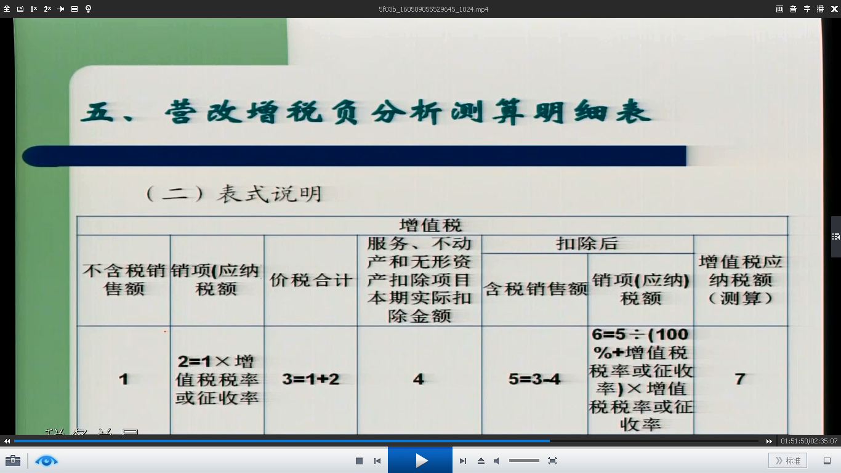

Slide 45
陆 纳税申报表填报
一、内容概述
1.涵盖内容丰富。
（1）货物和劳务应税项目、“营改增”应税行为项目。
应税销售额、即征即退销售额、免税销售额。
（2）计算内容复杂。
销售额的计算、税款的计算、税款的缴纳。
（3）填报内容多样
销项税额明细、进项税额明细、扣除项目、预缴税额、不动产分期抵扣
20:22
45

Slide 46
2.涵盖政策全面
（1）不同税率政策，免税、免抵退税等优惠政策
（2）一般计税方法、简易征收计税方法。
（3）进项税额抵扣政策，进项税额转出不得抵扣规定。
（4）服务扣除项目规定，税额抵减政策。

Slide 47
二、增值税申报表重点项目讲解

Slide 48
填表顺序
先附表后主表
1.附表一
2.附表三
3.附表二
4.附表五
5.附表四
6.主表以及其他3张附表

Slide 49
请看增值税纳税申报表

Slide 50
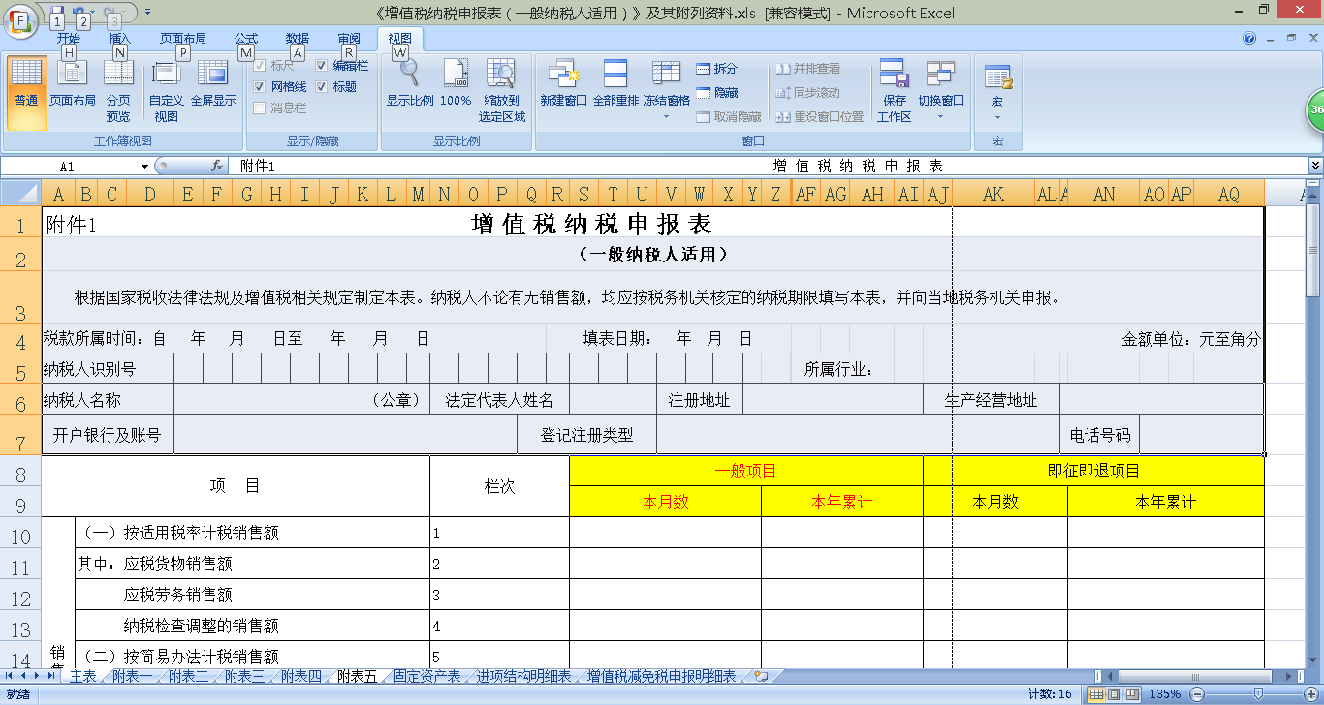

Slide 51
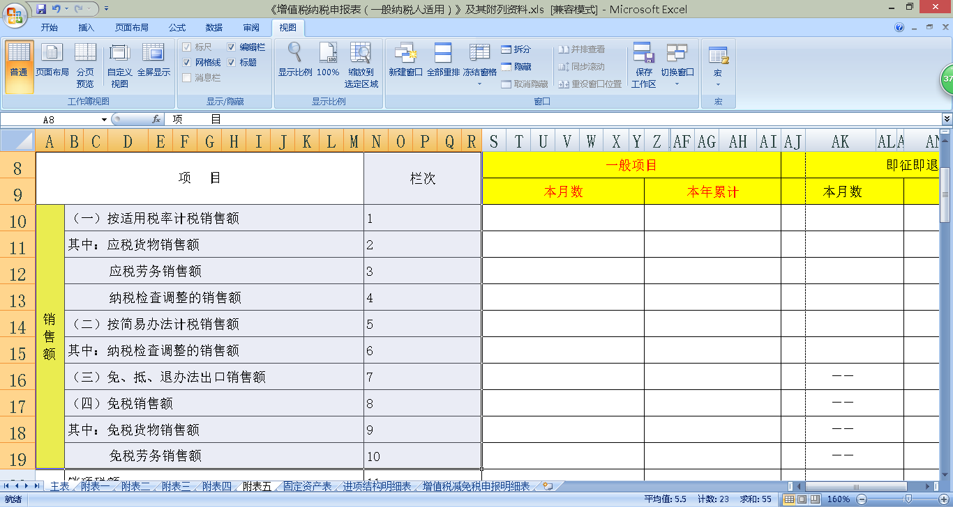
“一般项目”列：填写除享受增值税即征即退政策以外的货物、劳务和服务、不动产、无形资产的征（免）税数据。
“即征即退项目”列：填写纳税人按规定享受增值税即征即退政策的货物、劳务和服务、不动产、无形资产的征（退）税数据。

Slide 52
营业税改征增值税的纳税人，服务、不动产和无形资产有扣除项目的，本栏应填写扣除之前的不含税销售额。
。

Slide 53
填写纳税人本期按简易计税方法计算增值税的销售额。有扣除项目的，本栏应填写扣除之前的不含税销售额；服务、不动产和无形资产按规定汇总计算缴纳增值税的分支机构，其当期按预征率计算缴纳增值税的销售额也填入本栏。
。

Slide 54
填写纳税人本期按照税法规定免征增值税的销售额和适用零税率的销售额，但零税率的销售额中不包括适用免、抵、退税办法的销售额。
。

Slide 55
对应政策
扣除项目情形有：
1. 金融商品转让，
2. 经纪代理服务
3. 融资租赁和融资性售后回租业务。
4. 试点纳税人中的一般纳税人提供客运场站服务，以其取得的全部价款和价外费用，扣除支付给承运方运费后的余额为销售额。
5. 试点纳税人提供旅游服务，
6. 试点纳税人提供建筑服务适用简易计税方法的，以取得的全部价款和价外费用扣除支付的分包款后的余额为销售额。

Slide 56
7. 房地产开发企业中的一般纳税人销售其开发的房地产项目（选择简易计税方法的房地产老项目除外），以取得的全部价款和价外费用，扣除受让土地时向政府部门支付的土地价款后的余额为销售额。
8. 一般纳税人销售其 2016 年 4 月 30 日前取得（不含自建）的不动产，选择适用简易计税方法，以取得的全部价款和价外费用减去该项不动产购置原价或者取得不动产时的作价后的余额为销售额。

Slide 57
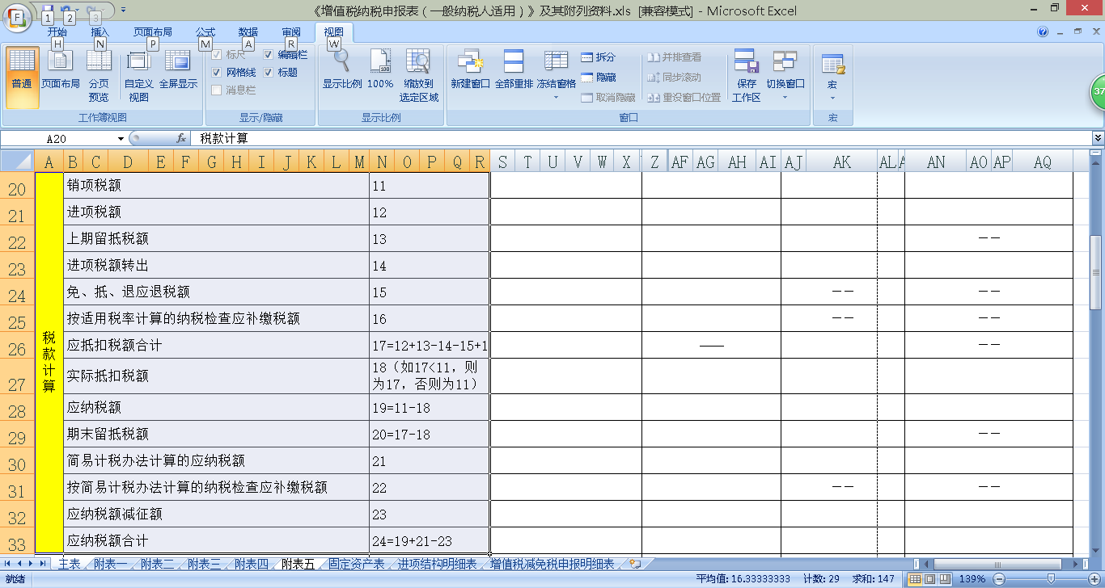
纳税人本期按一般计税方法计税的货物、劳务和服务、不动产、无形资产的销项税额。营业税改征增值税的纳税人，服务、不动产和无形资产有扣除项目的，本栏应填写扣除之后的销项税额。

Slide 58
“进项税额”：填写纳税人本期申报抵扣的进项税额。
本栏“一般项目”列“本月数”+“即征即退项目”列“本月数”＝《附列资料（二）》第 12 栏“税额” 。

Slide 59
反映纳税人本期按简易计税方法计算并应缴纳的增值税额，但不包括按简易计税方法计算的纳税检查应补缴税额

Slide 60
填写纳税人本期按照税法规定减征的增值税应纳税额。包含按照规定可在增值税应纳税额中全额抵减的增值税税控系统专用设备费
用以及技术维护费。

Slide 62
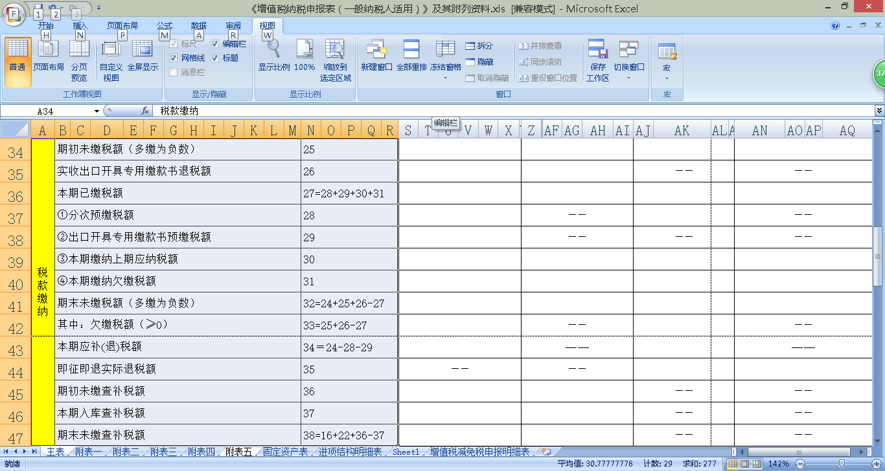
填写纳税人本期已缴纳的准予在本期增值税应纳税额中抵减的税额。
营业税改征增值税的纳税人，分几种情况填写：按当期实际可抵减数填入本栏，不足抵减部分结转下期继续抵减.

Slide 63
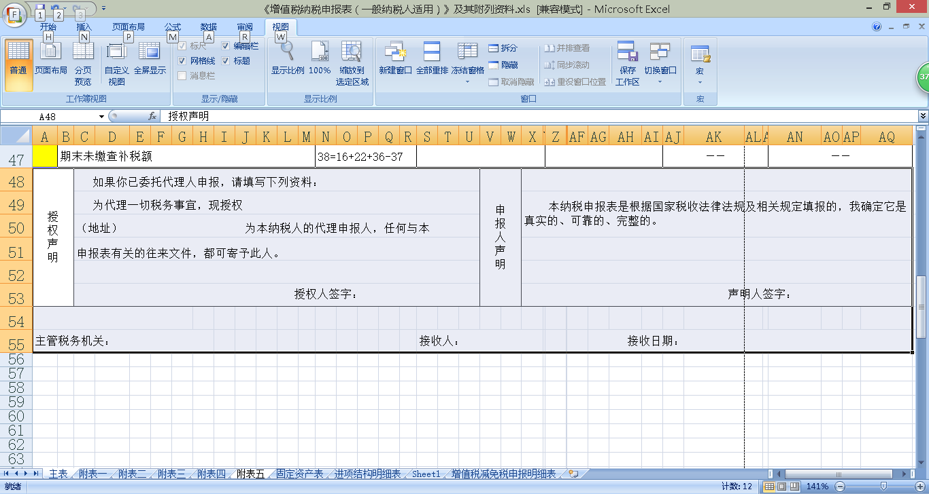

Slide 64
二、附列资料（一）
填写要点
（一）在填写各行时，按照税率或征收率对当期销售额、销项（应纳）税额进行归集，同一税率或征收率的货物及加工修理修配劳务销售和服务、不动产和无形资产要分别填写在对应栏次。
（二）按规定汇总计算缴纳增值税的分支机构试点纳税人，需要将预征增值税销售额、预征增值税应纳税额。

Slide 65
第 13a 至 13c 行“预征率 %”的对应栏次。其中，第 13a 行“预征率 %”适用于所有实行汇总计算缴纳增值税的分支机构试点纳税人；第 13b、13c 行“预征率 %”适用于部分实行汇总计算缴纳增值税的铁路运输试点纳税人。
第 13a 至 13c 行第 1 至 6 列按照销售额和销项税额的实际发生数填写。
第 13a 至 13c 行第 14 列，纳税人按“应预征缴纳的增值税=应预征增值税销售额×预征率”公式计算后据实填

Slide 66
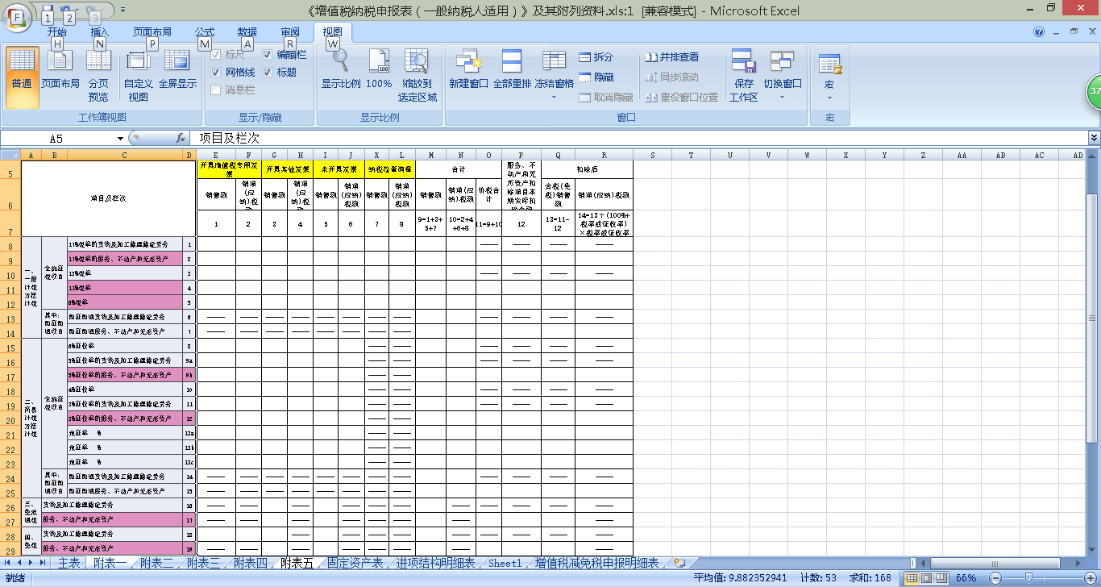

Slide 67
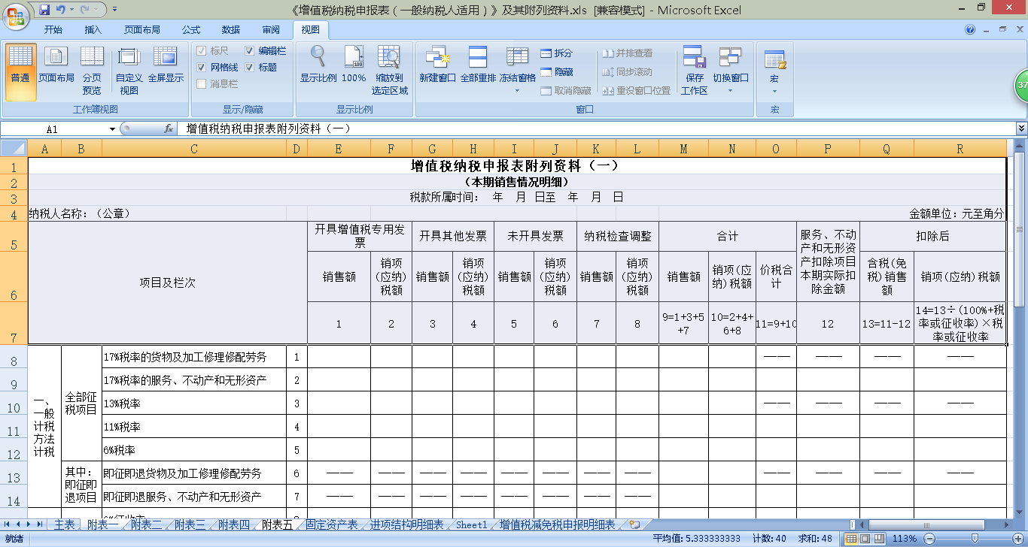
附列资料（一）
反映本期开具增值税专用发票（含税控机动车销售统一发票，下同）的情况。

Slide 68
附列资料（一）
.第 9 至 11 列“合计”：按照表中所列公式填写。
营业税改征增值税的纳税人，服务、不动产和无形资产有扣除项目的，第 1 至 11 列应填写扣除之前的征（免）税销售额、销项（应纳）税额和价税合计额。

Slide 69
附列资料（一）
营业税改征增值税的纳税人，服务、不动产和无形资产按规定汇总计算缴纳增值税的分支机构，当期服务、不动产和无形资产有扣除项目的，填入本列第 13 行。

Slide 70
附列资料（一）
第 13 列“扣除后”“含税(免税)销售额”：营业税改征增值税的纳税人，服务、不动产和无形资产有扣除项目的，本列各行次＝第 11 列对应各行次-第 12 列对应各行次。其他纳税人不填写。

Slide 71
附列资料（一）
营业税改征增值税的纳税人，服务、不动产和无形资产有扣除项目的，按以下要求填写本列，其他纳税人不填写。
本列第 13 行“预征率 %”不按本列的说明填写。按实际计算填写。

Slide 72
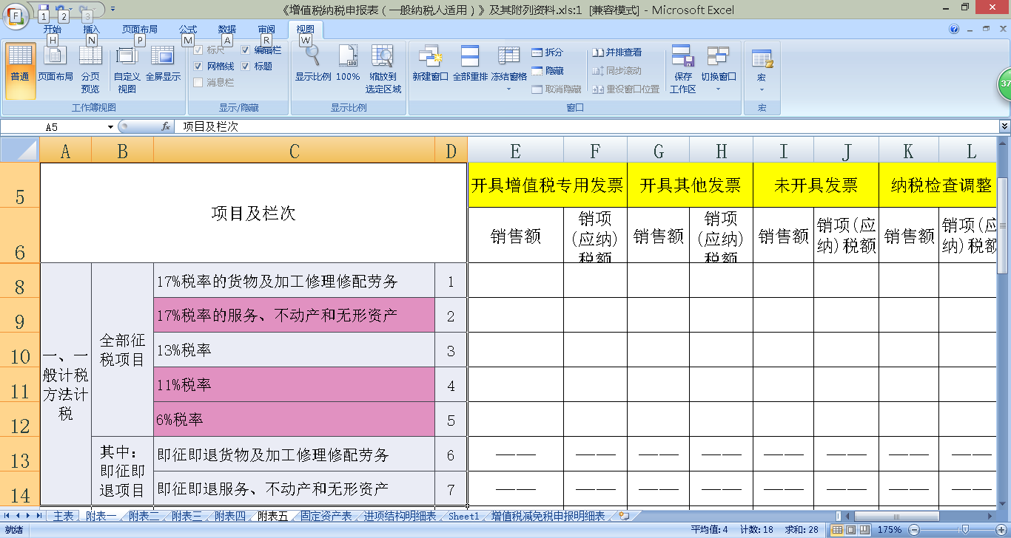

Slide 73
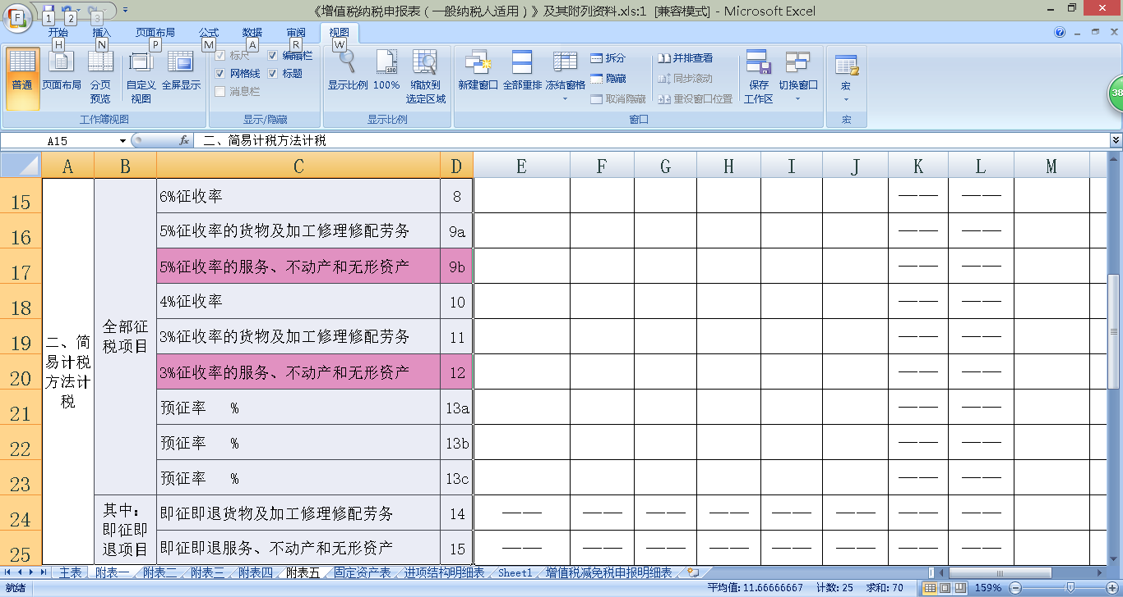
第 13a 行“预征率 %”适用于所有实行汇总计算缴纳增值税的分支机构试点纳税人；
第 13b、13c 行“预征率 %”适用于部分实行汇总计算缴纳增值税的铁路运输试点纳税人。

Slide 74
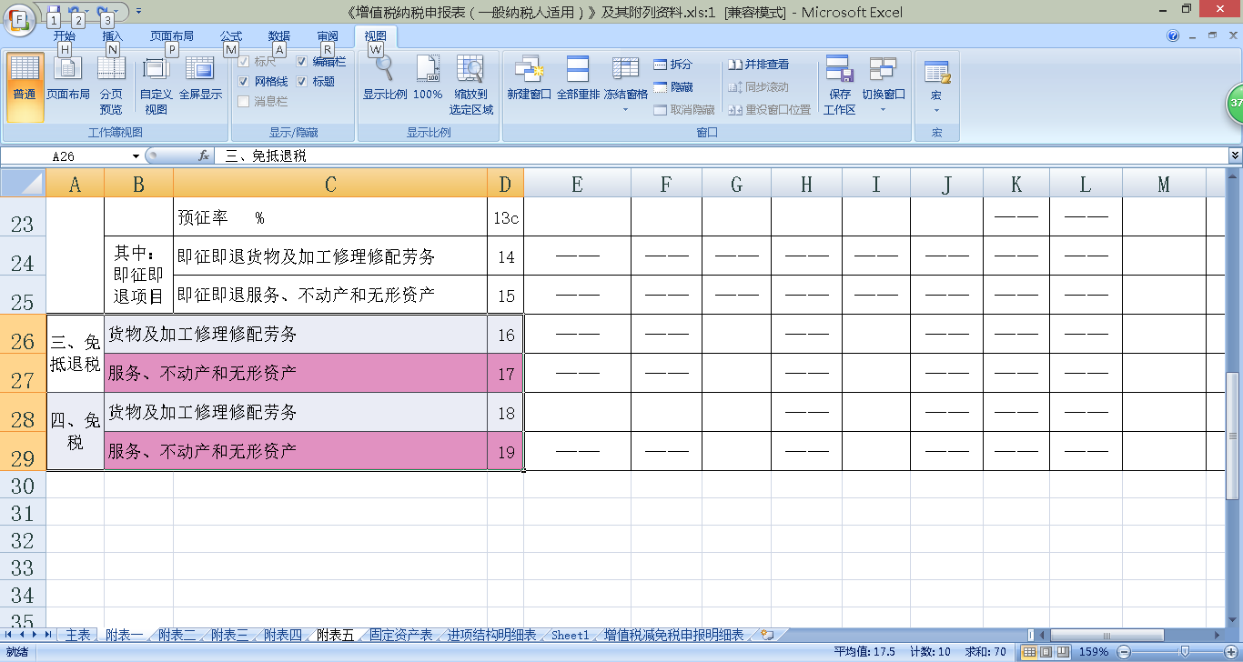
反映按照税法规定免征增值税的服务、不动产、无形资产和适用零税率的服务、不动产、无形资产，但零税率的销售额
中不包括适用免、抵、退税办法的服务、不动产和无形资产。

Slide 75
请看附表二

Slide 76
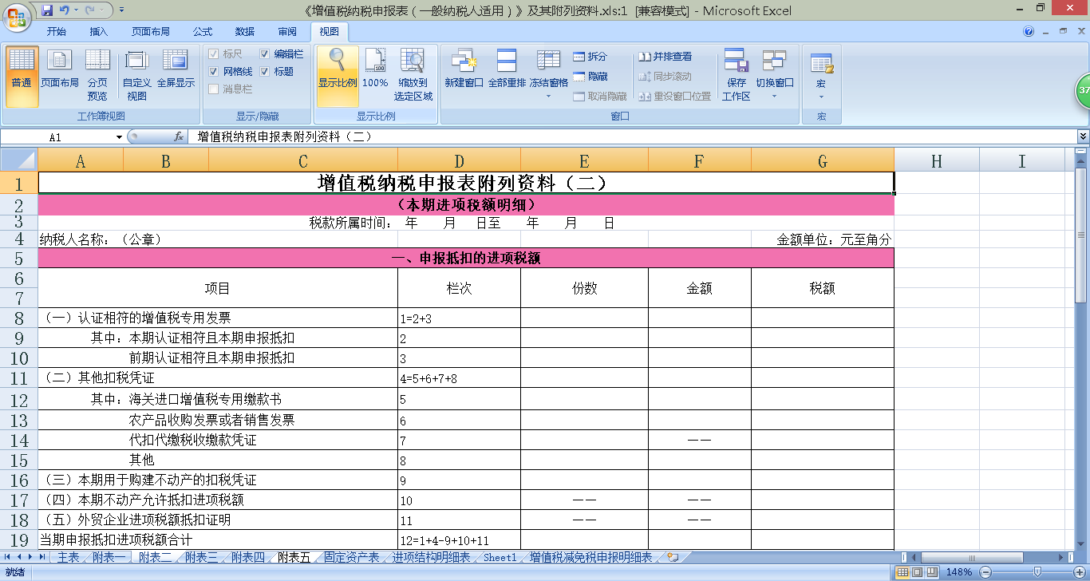
反映本期开具增值税专用发票（含税控机动车销售统一发票）的情况。

Slide 77
，填写本期认证相符且本期申报抵扣的增值税专用发票的情况。本栏是第 1 栏的其中数。

Slide 78
购进农产品，除取得增值税专用发票或者海关进口增值税专用缴款书外，按照农产品收购发票或者销售发票上注明的农产品买价和 13%的扣除率计算的进项税额。计算公式为：进项税额=买价×扣除率

Slide 79
从境外单位或者个人购进服务、无形资产或者不动产，自税务机关或者扣缴义务人取得的解缴税款的完税凭证
上注明的增值税额。

Slide 80
纳税人按照规定不得抵扣且未抵扣进项税额的固定资产、无形资产、不动产，发生用途改变，用于允许抵扣进项税额的应税项目，可在用途改变的次月将按公式计算出的可以抵扣的进项税额，填入“税额”栏。

Slide 81
填写映按规定本期用于购建不动产并适用分 2 年抵扣规定的扣税凭证上注明的金额和税额。纳税人 2016 年 5 月 1 日后取得并在会计制度上按固定资产核算。
本栏“税额”列=《附列资料（五） 》第 2 列“本期不动产进项税额增加额”

Slide 82
本期不动产允许抵扣进项税额”，填写按规定本期实际申报抵扣的不动产进项税额。
本栏“税额”列＝《附列资料（五）》第 3 列“本期可抵扣不动产进项税额”

Slide 83
第9栏发票情况包含在第1栏中

Slide 84
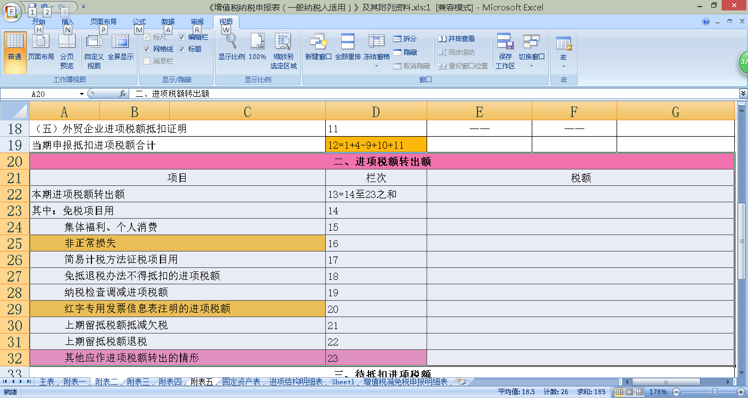
非正常损失，是指因管理不善造成货物被盗、丢失、霉烂变质，以及因违反法律法规造成货物或者不动产被依法没收、销毁、拆除的情形。

Slide 85
反映用于按简易计税方法征税项目，按规定应在本期转出的进项税额。
营业税改征增值税的纳税人，服务、不动产和无形资产按规定汇总计算缴纳增值税的分支机构，当期应由总机构汇总的进项税额也填入本栏

Slide 86
反映除上述进项税额转出情形外，其他应在本期转出的进项税额。
购进时已全额抵扣进项税额的货物和服务，转用于不动产在建工程的，其已抵扣进项税额的 40%部分，应于转用的当期从进项税额中扣减，填写在本栏。（见案例四）

Slide 87
【填写案例四】其他应作进项税额转出的情形
2016 年 9 月 10 日，某市 A 纳税人购入一批外墙瓷砖，取得增值税专用发票并认证相符，专用发票注明的增值税税额为 30 万元；因纳税人购进该批瓷砖时未决定是否用于不动产（可能用于销售），因此在购进的当期全额抵扣进项税额。11 月 20 日，纳税人将该批瓷砖耗用于新建的综合办公大楼在建工程。

Slide 88
业务分析：按照政策规定，该 30 万元进项税额在购进的当期可全额抵扣，在后期用于不动产在建工程时，该 30万元进项税额中的 40%应于改变用途的当期，做进项税额转出处理，并于领用当月起第 13 个月，再重新计入抵扣。
当期应转出的进项税额= 30 万元×40%＝12 万元

Slide 89
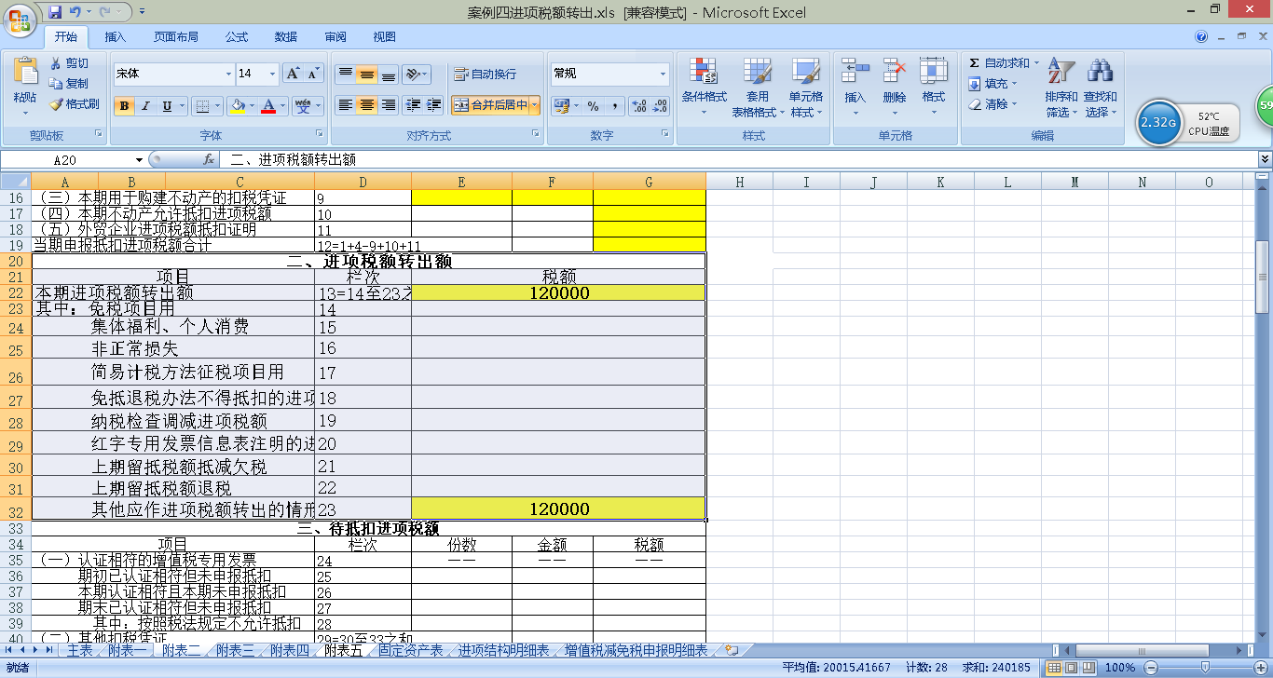

Slide 90
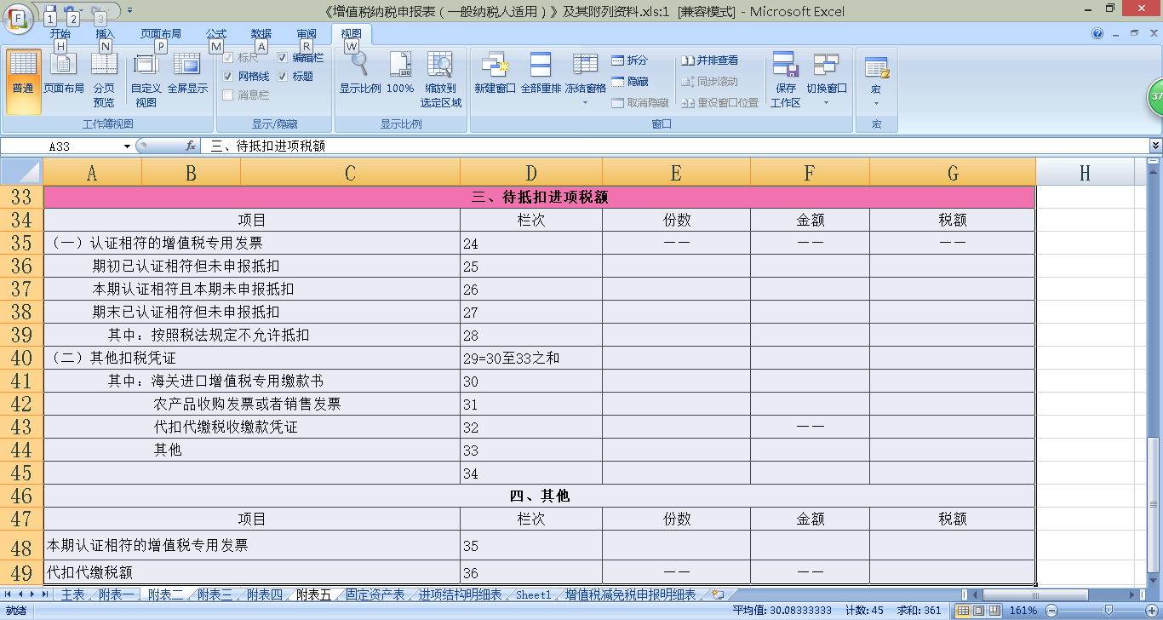
反映前期认证相符，但按照税法规定暂不予抵扣及不允许抵扣，结存至本期的增值税专用发票情况。
辅导期纳税人填写认证相符但未收到稽核比对结果的增值税专用发票期初情况。

Slide 91
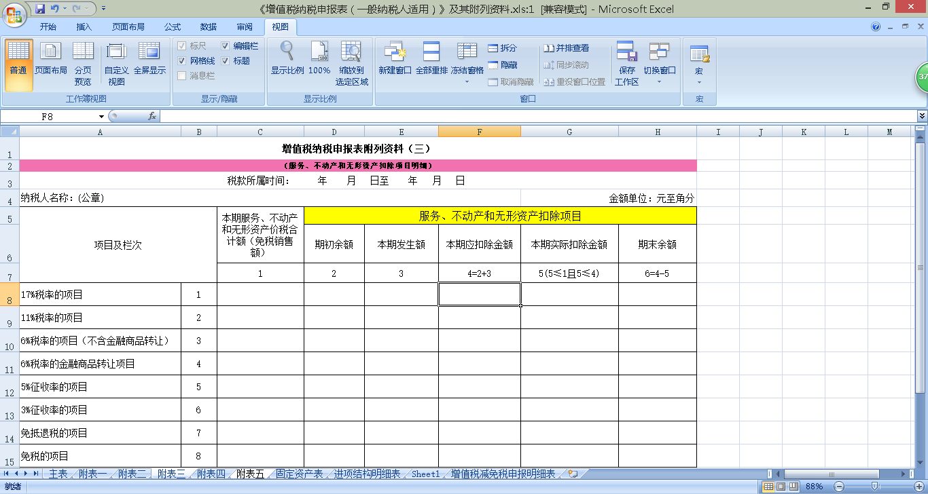
价税合计数。等于附表一第11列各行对应相同税率的栏次。

Slide 92
试点实施之日的税款所属期填写“0”。本列各行次等于上期《附列资（三）》第 6 列期末余额对应行次。

Slide 93
建筑服务分包款扣除

Slide 94
附列资料四
纳税人跨县（市）提供建筑服务、房地产开发企业预售自行开发的房地产项目、纳税人出租与机构所在地不在同一县（市）的不动产，按规定需要在项目所在地或不动产所在地主管国税机关预缴税款的，在办理纳税申报时填写对应栏次。

Slide 95
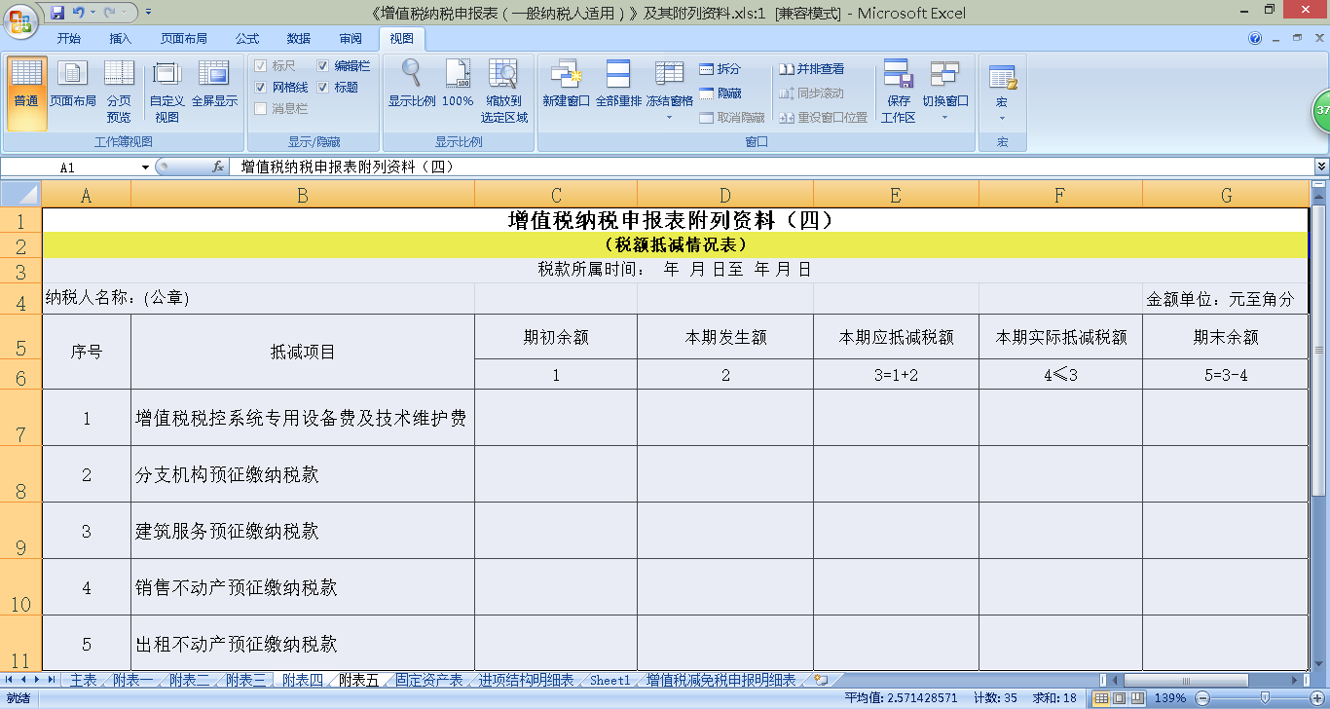
反映纳税人增值税税控系统专用设备费用和技术维护费按规定抵减增值税应纳税额的情况

Slide 96
按规定汇总计算缴纳增值税的总机构填写，反映
其分支机构预征缴纳税款抵减总机构应纳增值税税额的情况。

Slide 97
由销售建筑服务并按规定预缴增值税的纳税人填写，反映其销售建筑服务预征缴纳税款抵减应纳增值税
税额的情况。一般计税2%；简易计税3%

Slide 98
由销售不动产并按规定预缴增值税的纳税人填写，反映其销售不动产预征缴纳税款抵减应纳增值税税额的情况。转让不动产5%或者预收款3%

Slide 99
由出租不动产并按规定预缴增值税的纳税人填写，反映其出租不动产预征缴纳税款抵减应纳增值税税额的情况。

Slide 100
不动产所在地与机构所在地不在同一县（市、区）的，纳税人应按照 3％的预征率向不动产所在地主管国税机关预缴税款，向机构所在地主管国税机关申报纳税。
不动产所在地与机构所在地在同一县（市、区）的，纳税人应向机构所在地主管国税机关申报纳税。

Slide 101
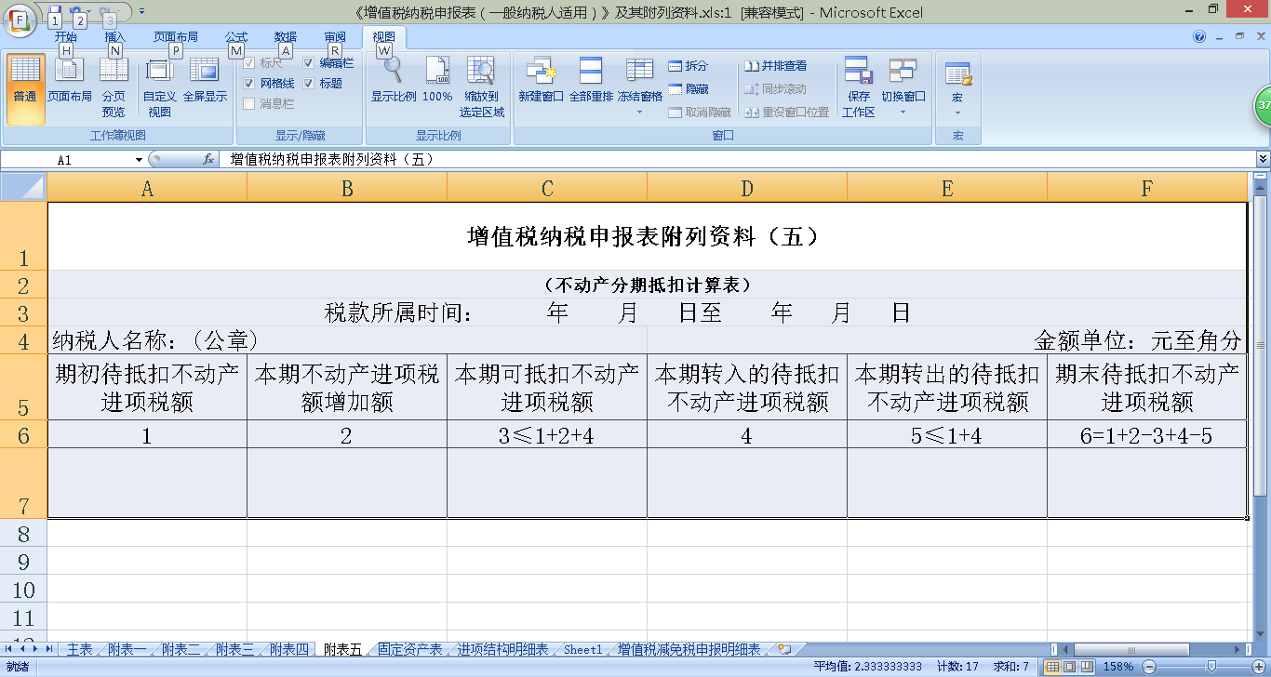
第 1 列“期初待抵扣不动产进项税额” ：填写纳税人上期期末待抵扣不动产进项税额。

Slide 102
第 2 列“本期不动产进项税额增加额” ：填写本期取得的符合税法规定的不动产进项税额。

Slide 103
第 3 列“本期可抵扣不动产进项税额” ：填写符合税法规定可以在本期抵扣的不动产进项税额。

Slide 104
填写按照税法规定本期应转入的待抵扣不动产进项税额。购进时已全额抵扣进项税额的货物和服务，转用于不动产在建工程的，其已抵扣进项税额的 40%部分，应于转用的当期从进项税额中扣减，计入待抵扣进项税额。
本列数≤《附列资料（二）》第 23 栏“税额” 。

Slide 105
已抵扣进项税额的不动产，发生非正常损失，或者改变用途，专用于简易计税方法计税项目、免征增值税项目、集体福利或者个人消费的。不得抵扣的进项税额＝（已抵扣进项税额＋待抵扣进项
税额）×不动产净值率

Slide 106
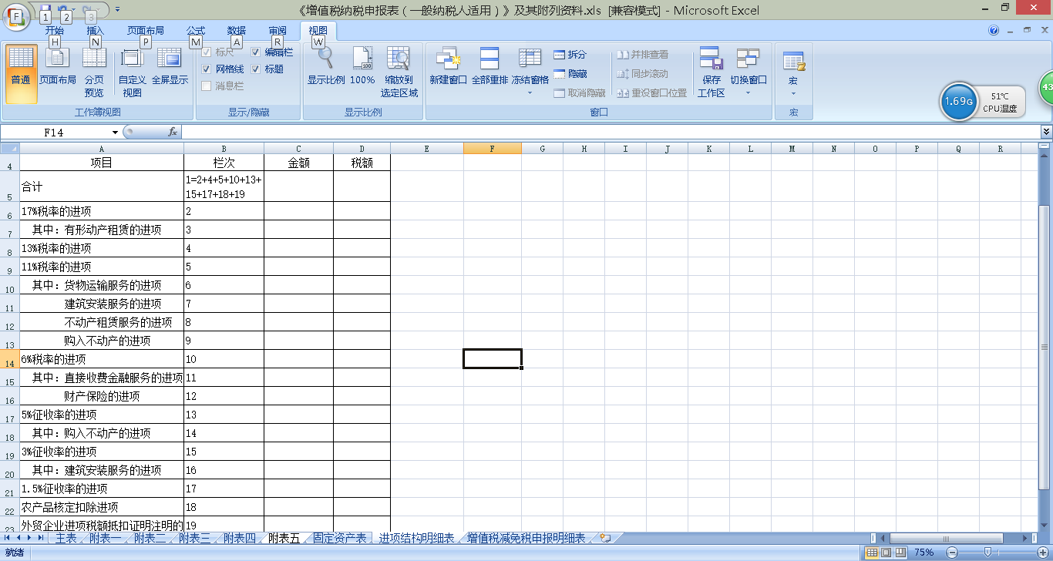
本表第 1 栏“税额”=《附列资料（二）》第 12 栏“税额”列

Slide 107
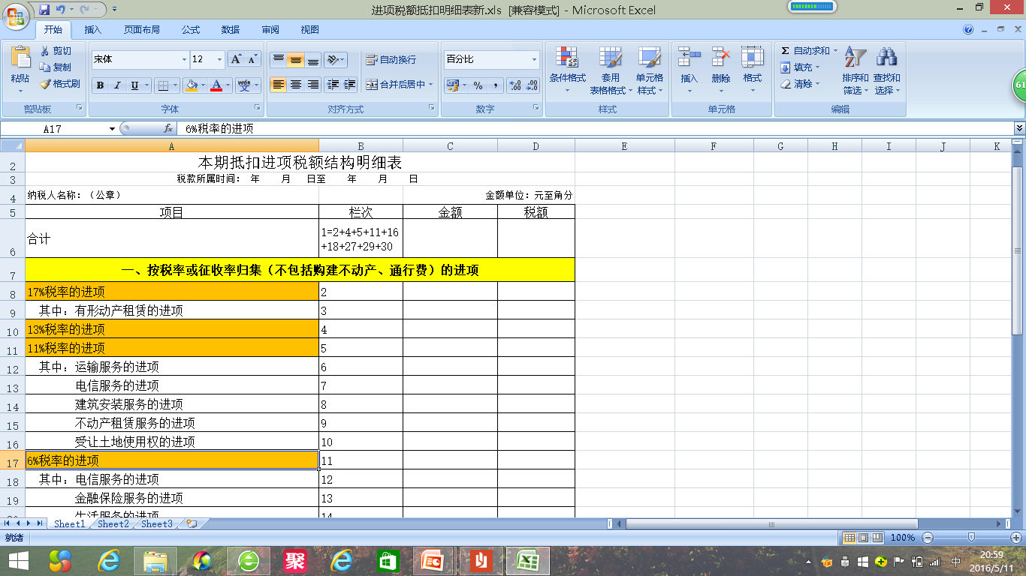
本表第 1 栏“税额”=《附列资料（二）》第 12 栏“税额”列

Slide 108
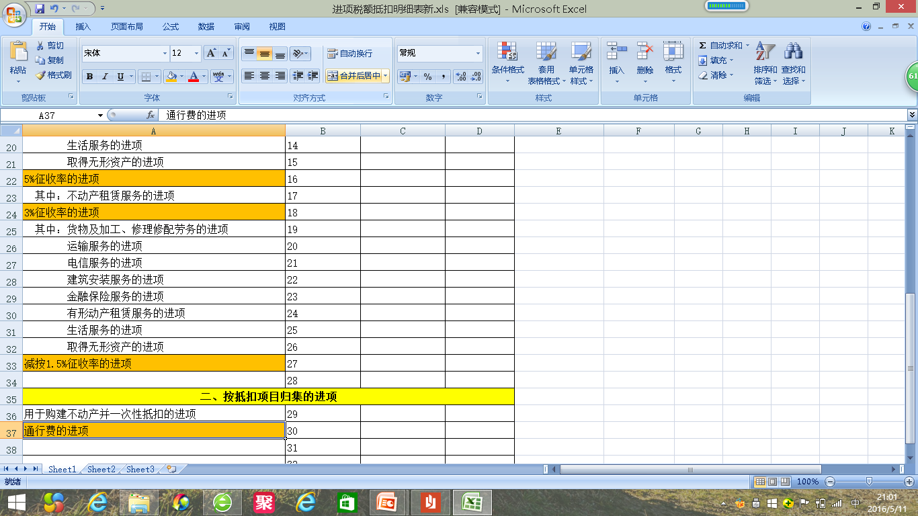

Slide 109
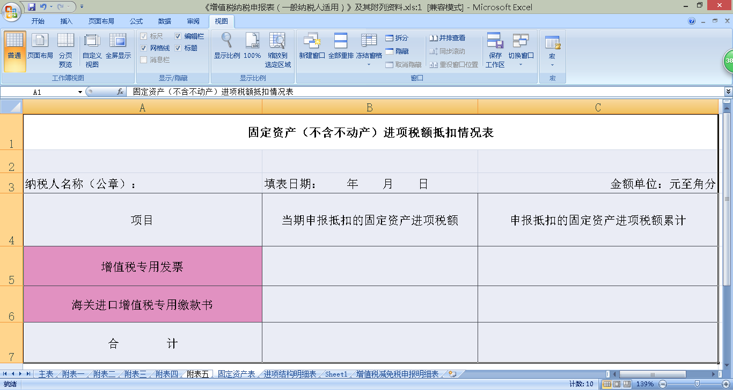

Slide 110
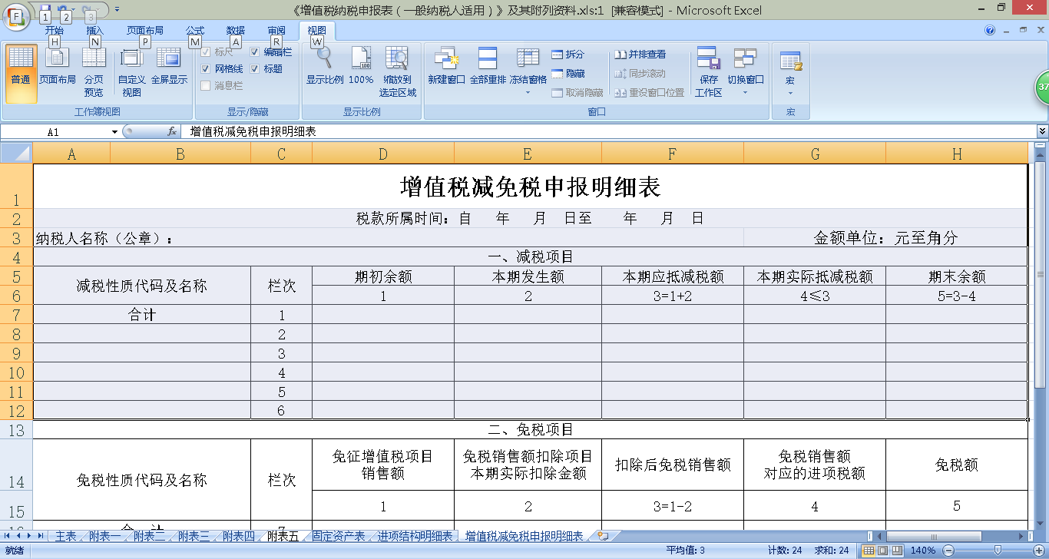
“减税性质代码及名称”：根据国家税务总局最新发布的《减免性质及分类表》所列减免性质代码、项目名称填写。同时有多个减征项目的，应分别填写。
一般纳税人填写时，第 1 行“合计”本列数=主表第 23
行“一般项目”列“本月数” 。

Slide 111
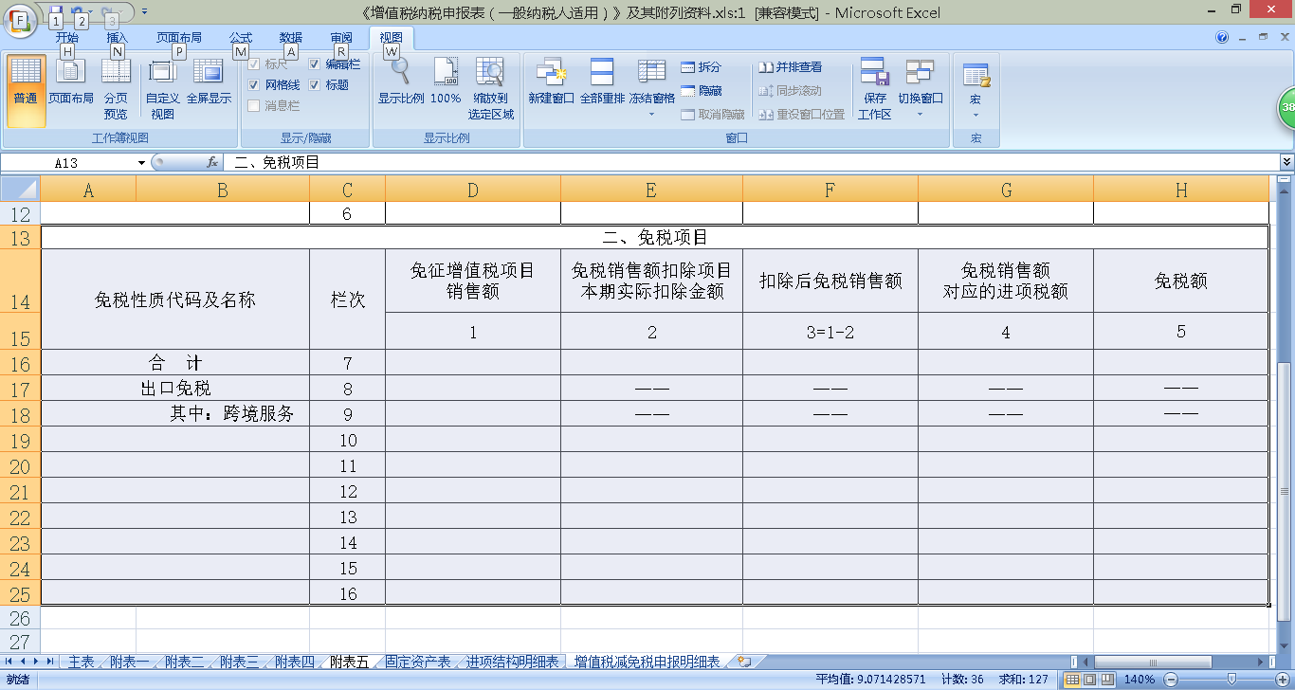

Slide 112
增值税预缴税款表填报范围
由按政策规定需要预缴增值税的纳税人，在向国税机关预缴税款时填写。
1.纳税人跨县（市）提供建筑服务、房地产开发企业预售自行开发的房地产项目
2.纳税人出租与机构所在地不在同一县（市）的不动产
3.纳税人应区分预缴税款项目适用的计税方法，并在表中勾选。（预征率不同）

Slide 113
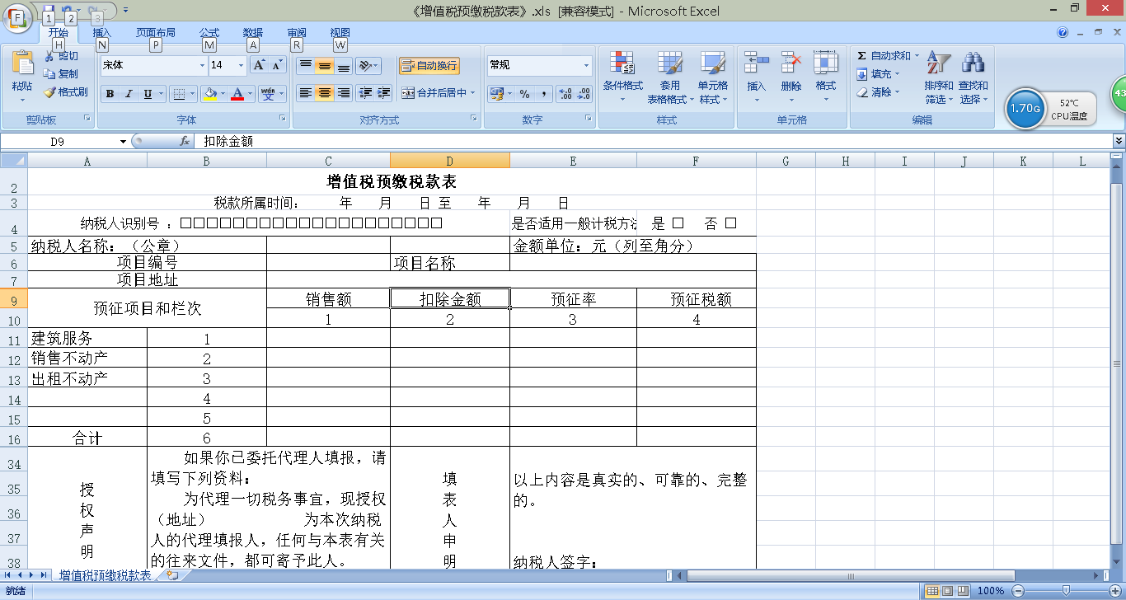
由异地提供建筑服务的纳税人和房地产开发企业填写《建筑工程施工许可证》上的编号；出租不动产业务无需填写。

Slide 114
建筑服务取得的全部价款和价外费用(含税)；房地产开发企
业填写本期收取的预收款（含税），包括全部预收价款和价外费用；异地出租不动产的纳税人填写取得全部价款和价外费用(含税)。

Slide 115
异地提供建筑服务的纳税人填写跨县（市）提供建筑服务项目按照规定准予从全部价款和价外费用中扣除的金额(含税)；房地产开发企业和异地出租不动产的纳税人不需填写。

Slide 116
“预征额”：都填写按照规定计算的应预缴税额。换算成不含税销售额乘以预征率计算应预缴税额。

Slide 117
注意事项：
（一）本表适用于纳税人发生以下情形按规定在国税机关预缴增值税时填写。
1.纳税人（不含其他个人）跨县（市）提供建筑服务。
2.房地产开发企业预售自行开发的房地产项目。
3.纳税人（不含其他个人）出租与机构所在地不在同一县（市）的不动产。
（二）不一定按月报送，按次报送。有预缴业务时报送。

Slide 118
柒 纳税申报填报案例

Slide 119
案例一 一般计税（非异地建筑服务）
A建筑公司机构所在地为三门峡，一般纳税人。2016年10月承接当地的工程项目（选择一般计税），2016年12月取得该项目的建筑服务价款555万（含税价），当月支付给分包方B公司分包款111万（含税价，B公司为一般纳税人，选择一般计税），并收到B公司开具的增值税专票1份，金额100万元，税额11万元。

Slide 120
分析：服务发生地和机构所在地为同一县市，不要预缴，机构所在地申报。
销项税额=555÷（1+11%）×11%=55万元。
应纳税额=销项税额-进项税额=55-11=44万元。

Slide 121
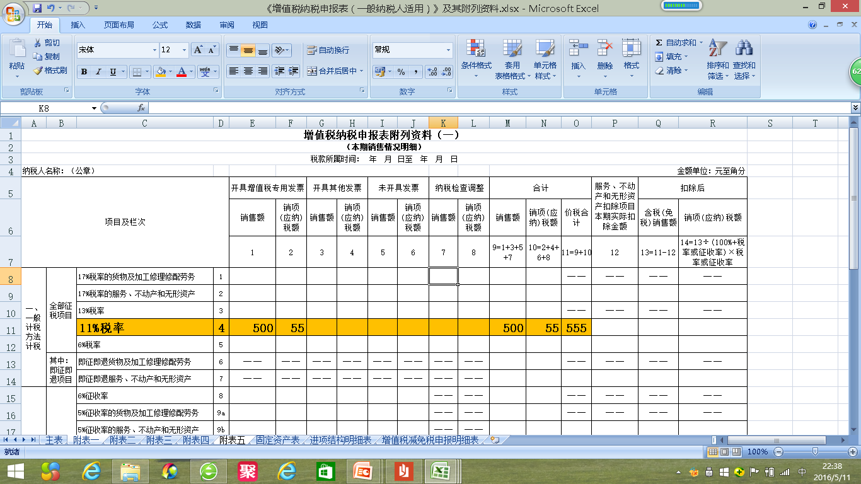

Slide 122
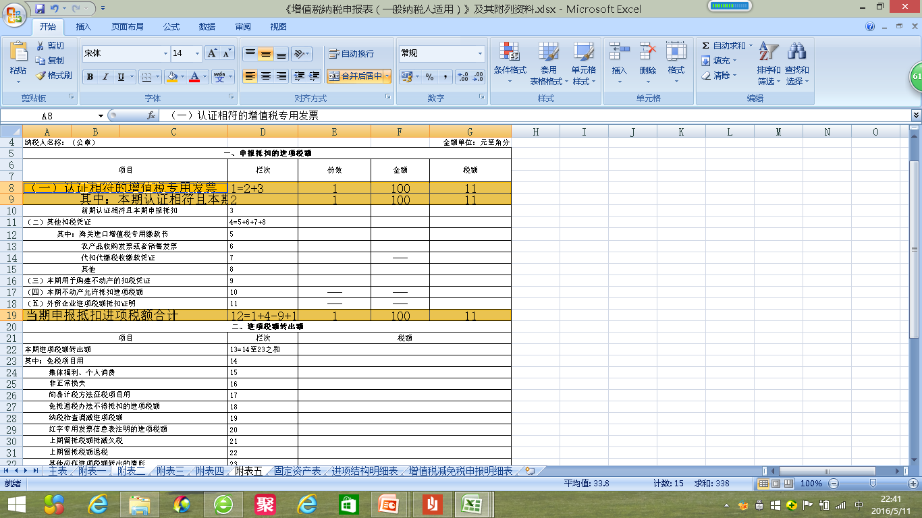

Slide 123
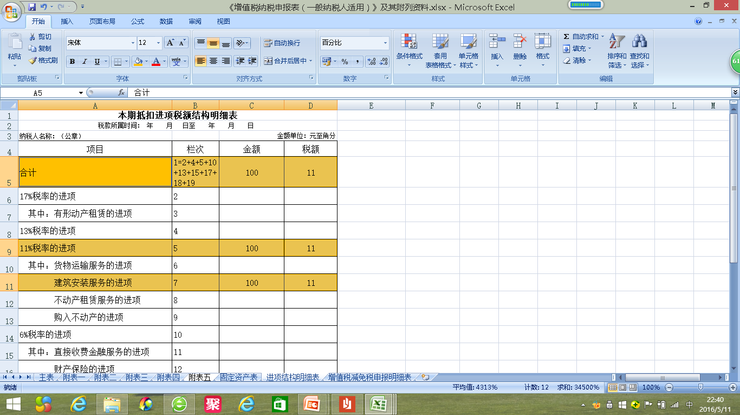

Slide 124
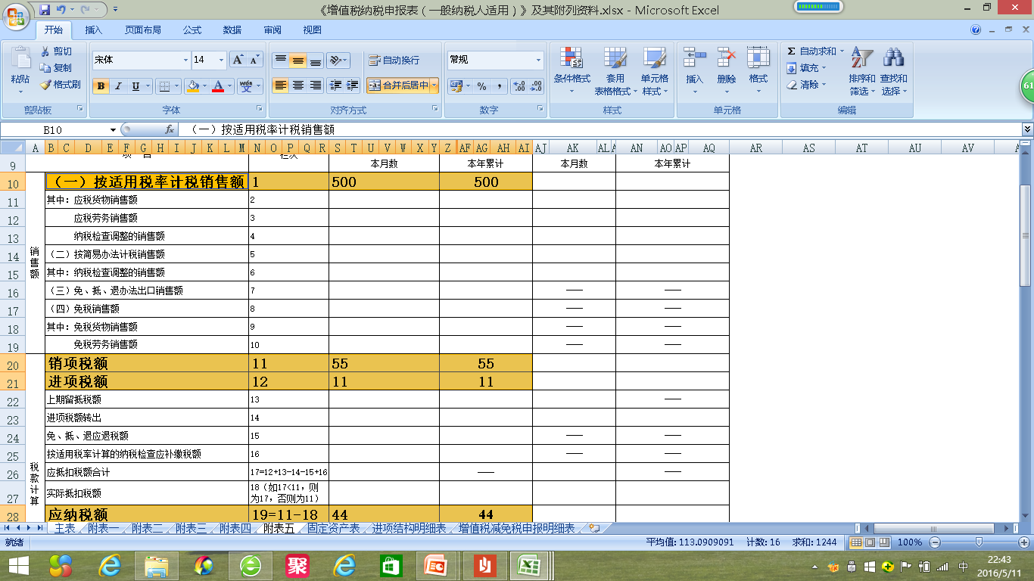

Slide 125
案例二 一般计税预缴税款
A建筑公司机构所在地为三门峡，一般纳税人，2016年10月承接洛阳的工程项目，2016年12月取得该项目的建筑服务价款555万（含税价），当月支付给分包方B公司分包款111万（含税价，B公司为一般纳税人，提供的为清包工服务，选择简易计税）
A建筑公司应在洛阳主管国税机关预缴增值税
应预缴税款＝（555－111）÷（1＋11%）×2%＝8万

Slide 126
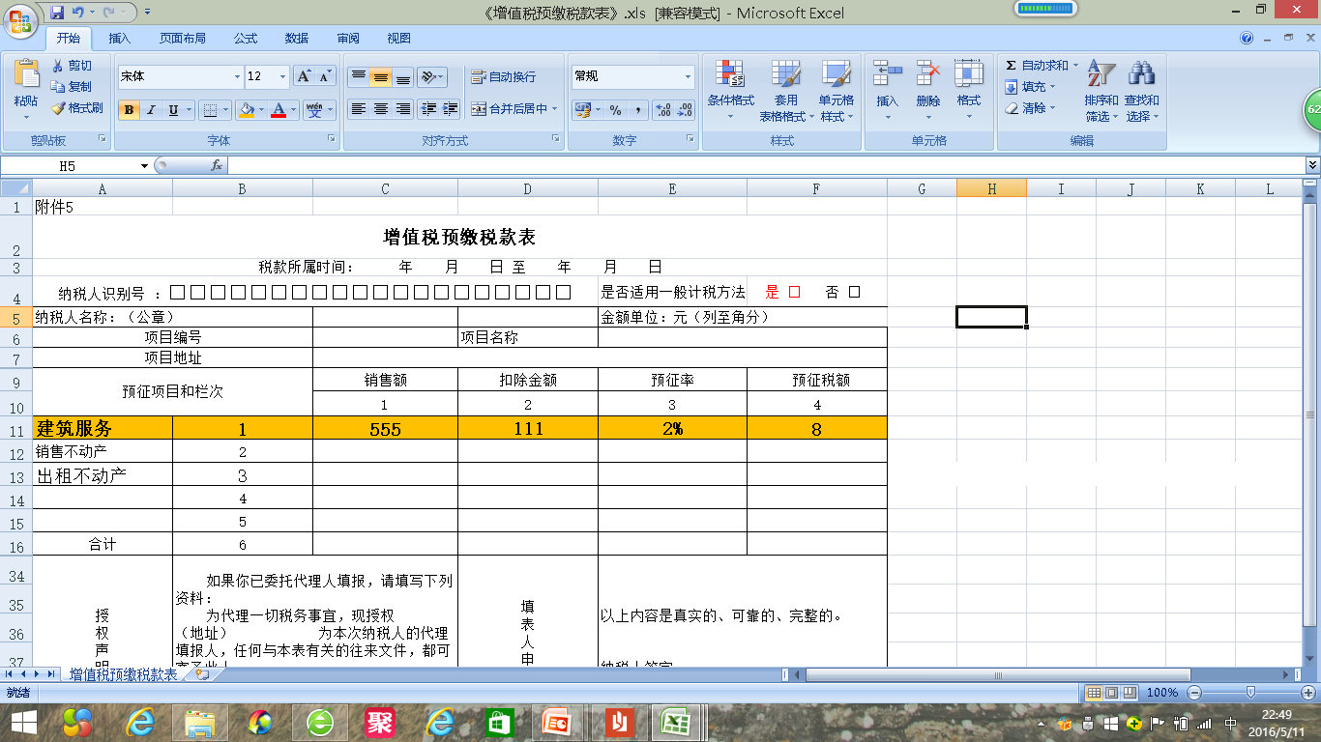

Slide 127
案例三 简易计税预缴税款
A建筑公司2016年2月承接郑州的工程项目，2016年12月取得该项目的建筑服务价款206万（含税价），当月支付给分包方C公司分包款51.5万（含税价，C公司为一般纳税人，未选择简易计税）。
A建筑公司应在郑州主管国税机关预缴增值税
应预缴税款＝（206－51.5）÷（1＋3%）×3%＝4.5万

Slide 128


Slide 129
案例四 机构所在地申报
A建筑公司，2016年12月洛阳、郑州两地项目外无其他业务，当月取得可抵扣进项税额35万（不包含用于郑州简易计税项目而不得抵扣的进项）。其中：购进建筑设备专票1张，金额100万元，税额17万元；取得建筑咨询费专票1张，金额300万元，税额18万元。
A建筑公司向三门峡主管国税机关进行纳税申报。
应纳税款＝［555÷（1＋11%）×11%－35］＋［（206－51.5）÷（1＋3%）×3%］＝24.5万
应补税款＝应纳税款－已预缴税款＝24.5－（8＋4.5）＝12万

Slide 130
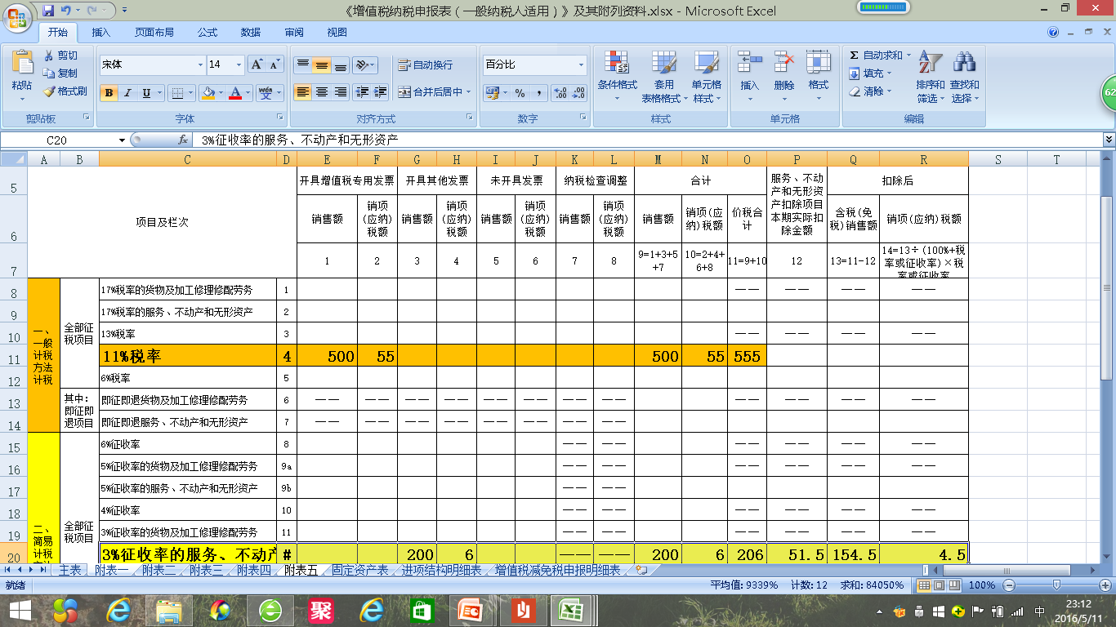

Slide 131
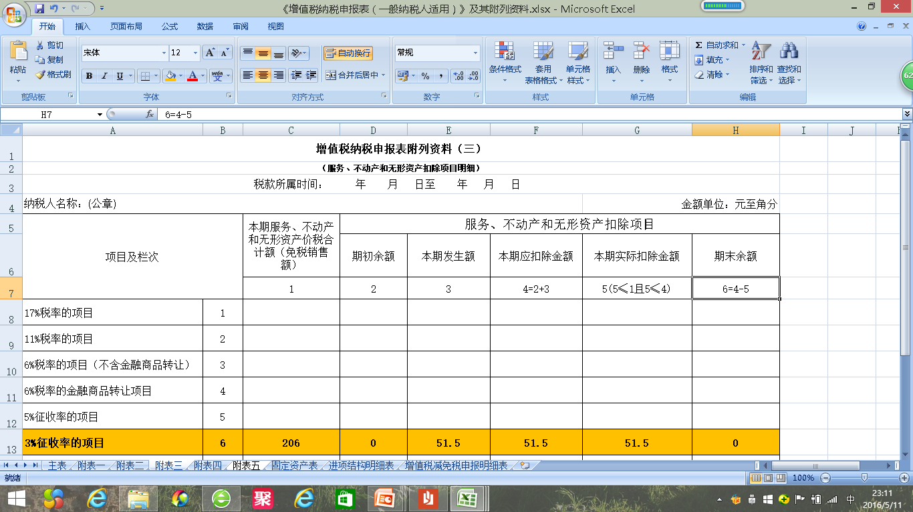

Slide 132
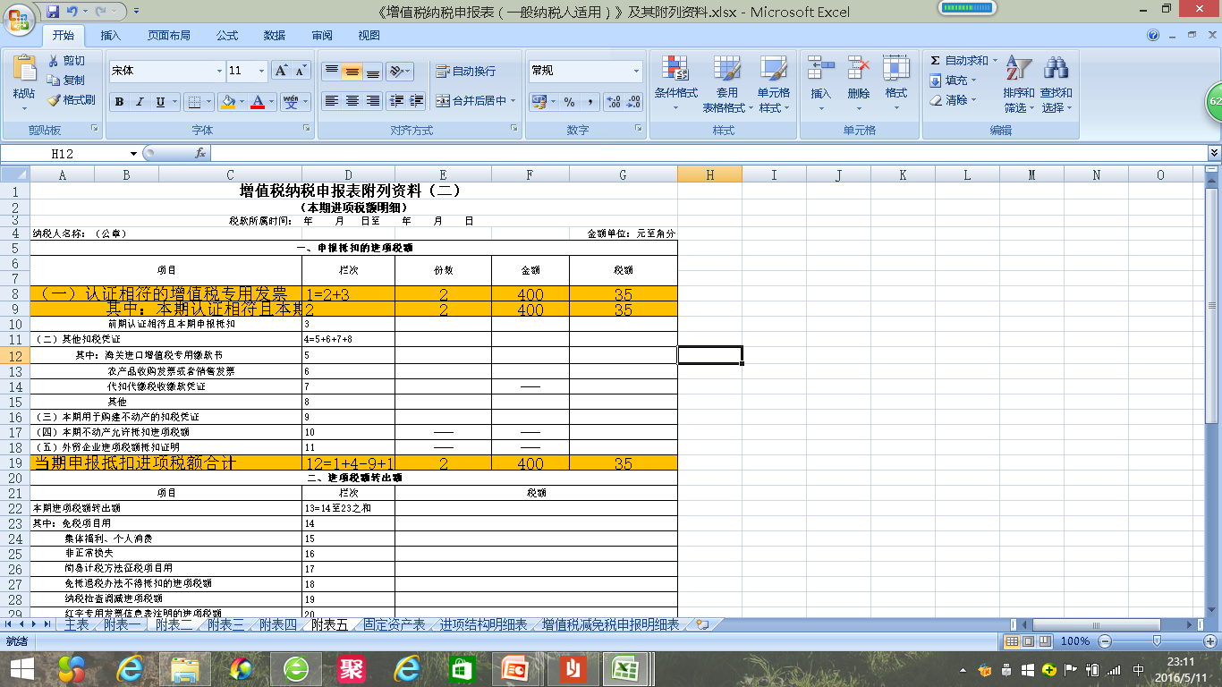

Slide 133
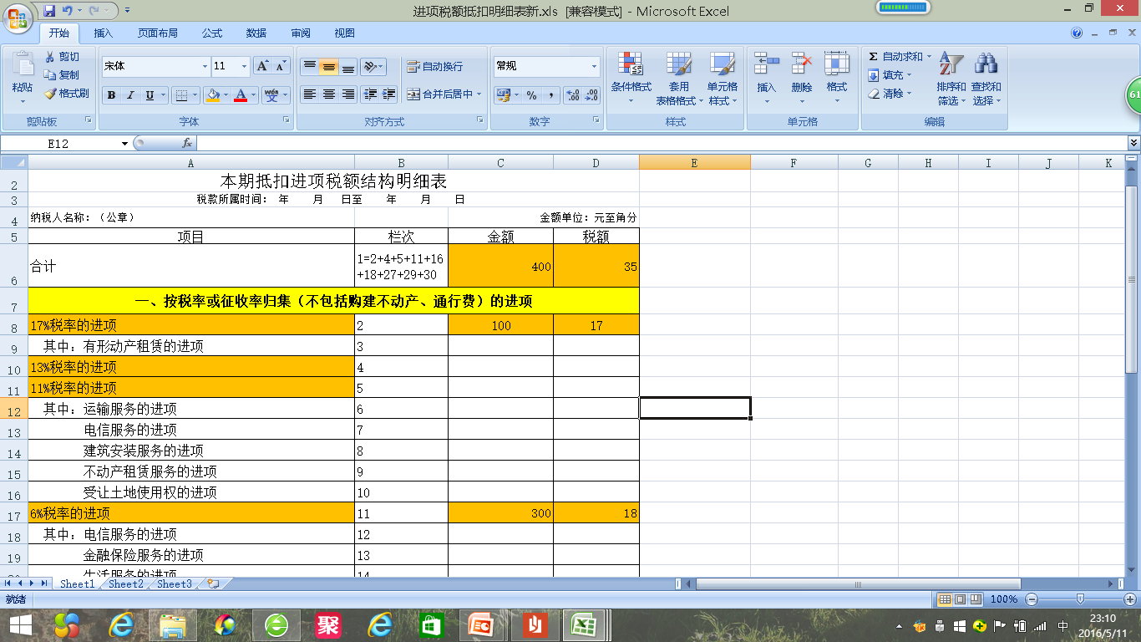

Slide 134
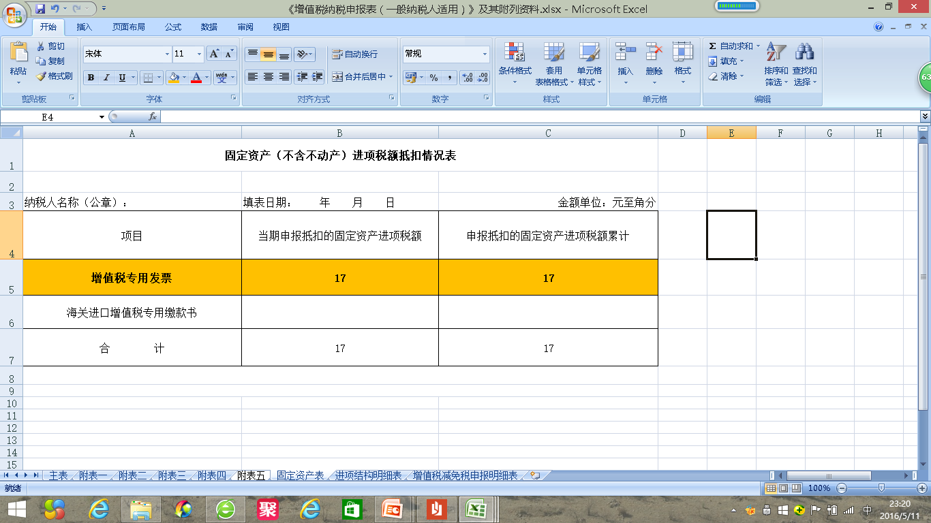

Slide 135
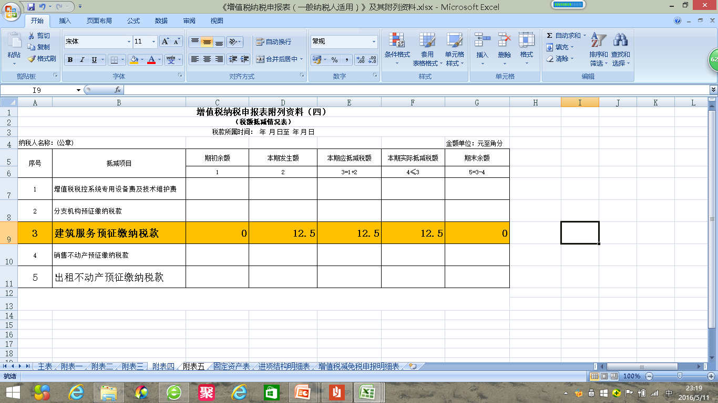

Slide 136
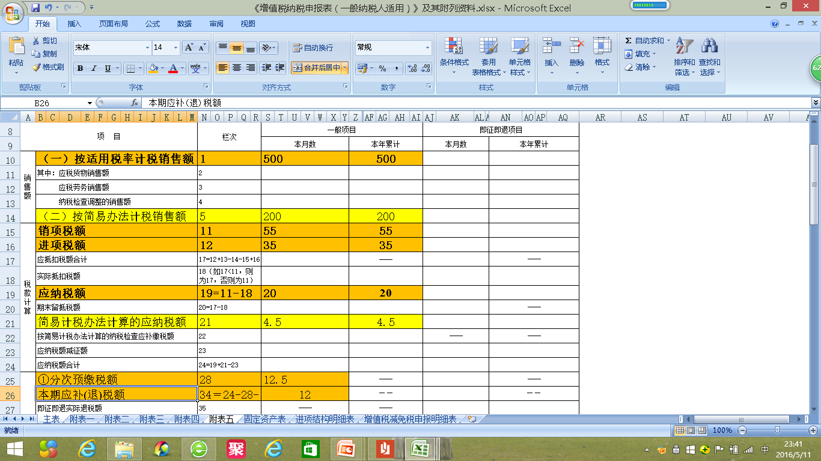

Slide 137
案例五 出租不动产（试点后取得）
某建筑企业为增值税一般纳税人，2016年12月发生如下业务：1.出租其2016年5月1日后取得的不动产商铺（该不动产所在地与机构所在地不在同一县、市、区），收取租金111万元；2.接收房屋修缮服务，取得增值税专用发票1份，金额50万元，税额5.5万元。
分析（1）不动产所在地预缴。
预缴税款=111 ÷（1+11%）×3%=100×3%=3万元。
（2）主管税务机关申报。
销项税额=111 ÷（1+11%）×11%=11万元
应纳税额=销项税额-进项税额=11-5.5=5.5万元
当期应补退税额=5.5-3=2.5万元。

Slide 138
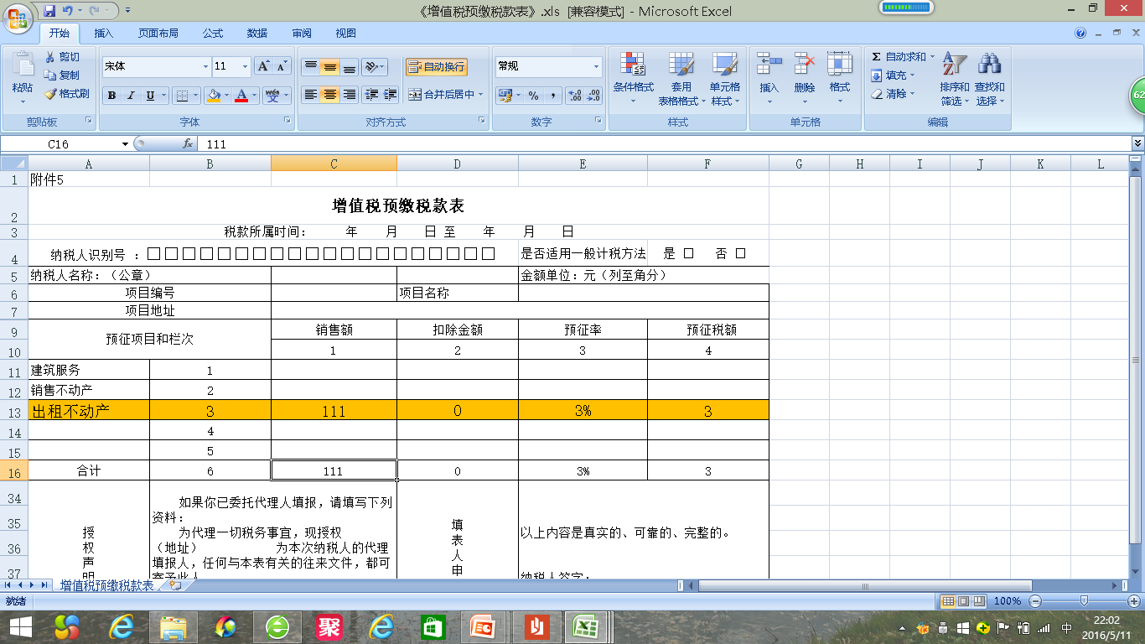

Slide 139
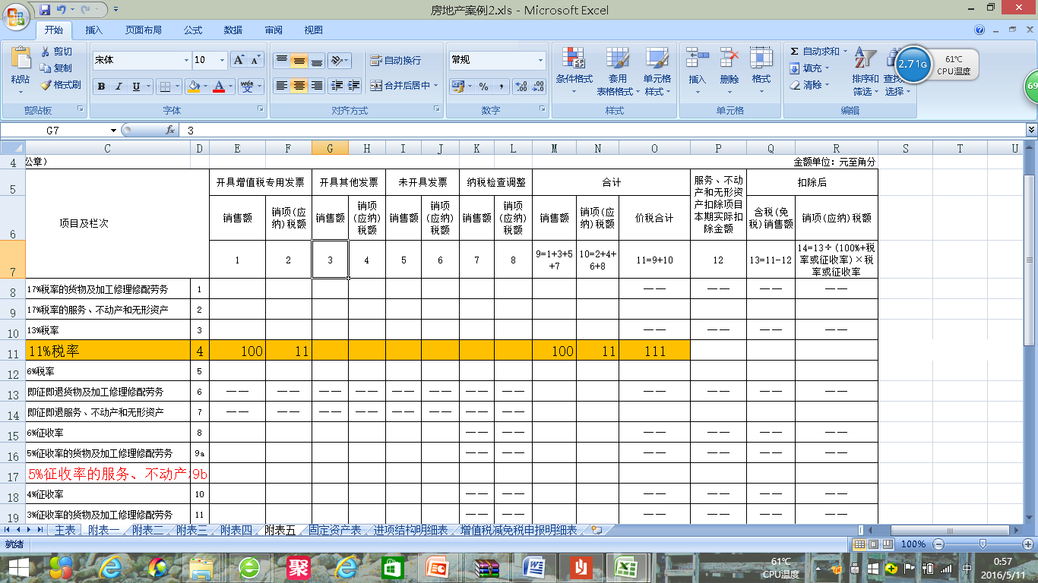

Slide 140
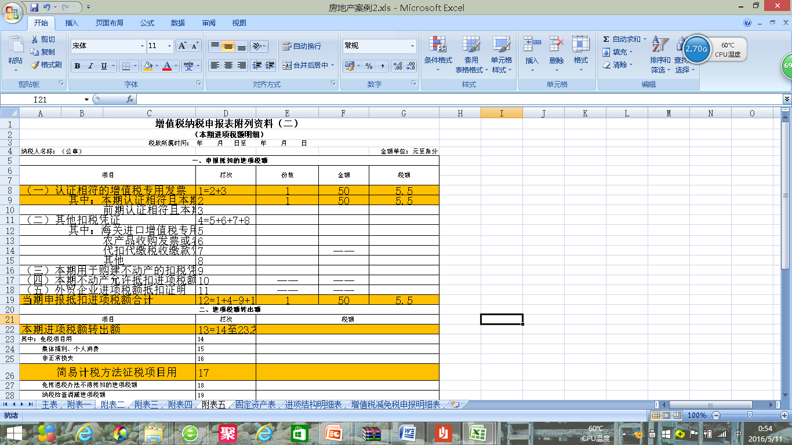

Slide 141
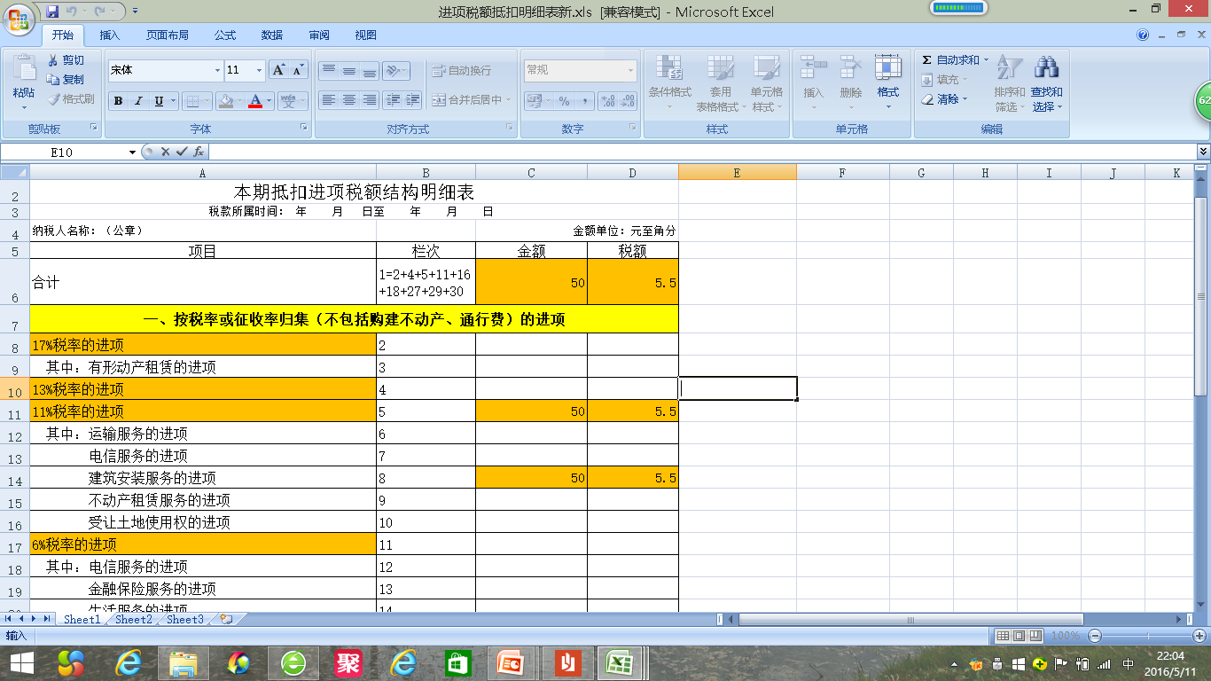

Slide 142
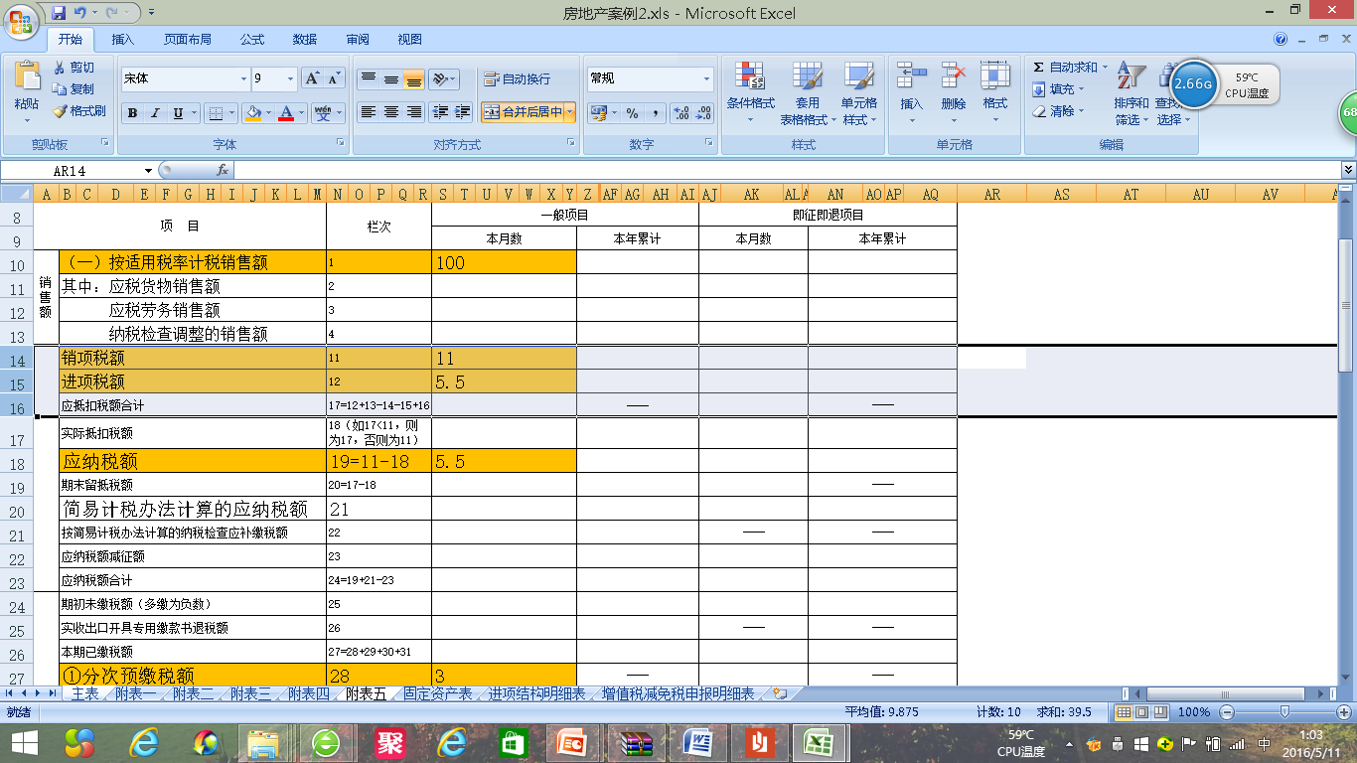

Slide 143
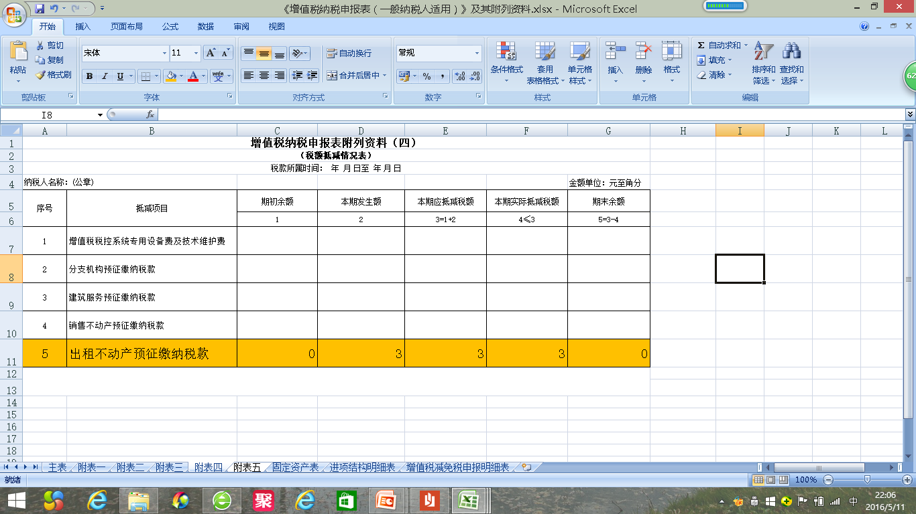

Slide 144
案例六 出租不动产（试点前取得）
某建筑企业为增值税一般纳税人，2016年12月发生如下业务：出租其2016年4月30日前取得的不动产商铺，收取租金105万元；
分析（1）选择简易计税方式，适用5%征收率。
简易计税项目对应的进项税额不得抵扣
应纳税额=不含税销售额×5%=105÷（1+5%）×5%=5万元

Slide 145
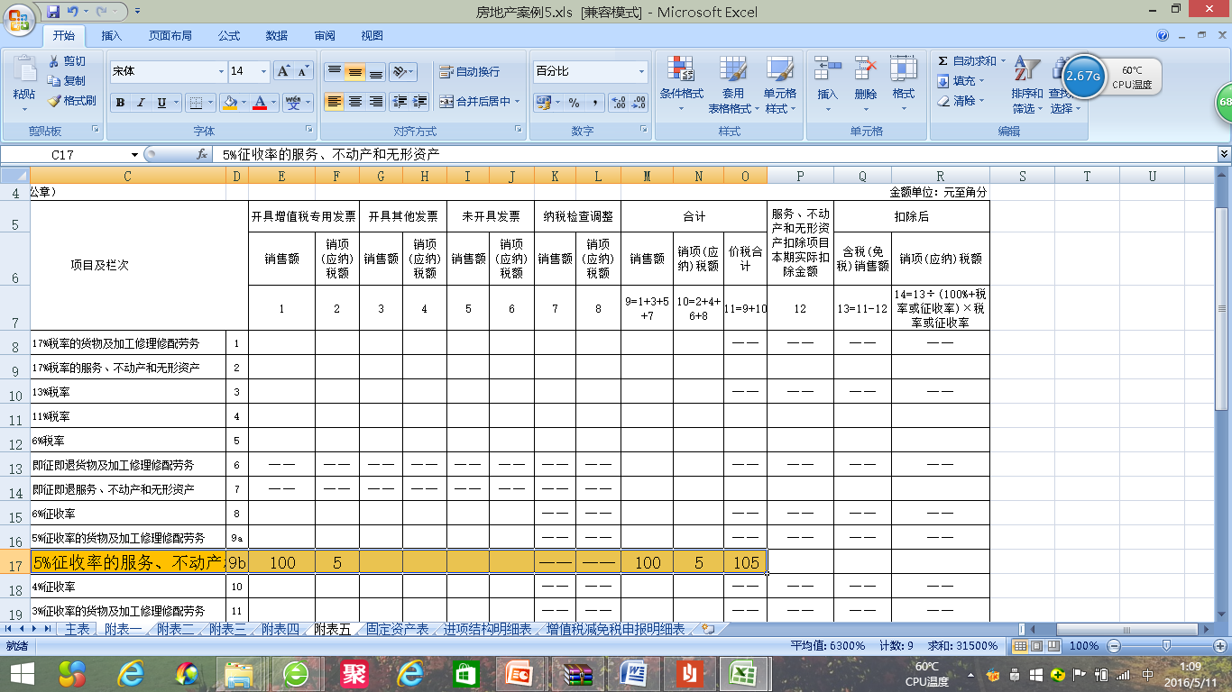

Slide 146
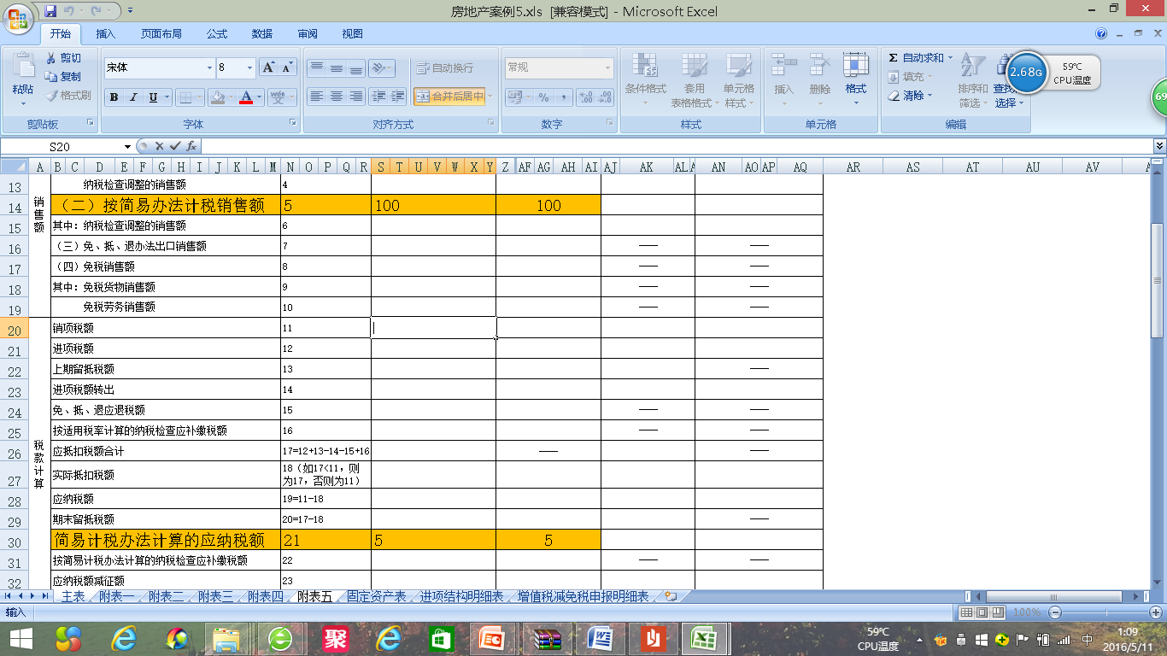

Slide 147
案例七 视同销售
某建筑企业为增值税一般纳税人，2016年12月发生如下业务：向A公司无偿提供建筑服务，最近时期该企业提供同类建筑服务的平均价格为111万元。
分析：单位或者个人向其他单位或个人无偿提供服务、转让无形资产或者不动产，需要视同销售。
销项税额=111 ÷（1+11%）×11%=11万元

Slide 148
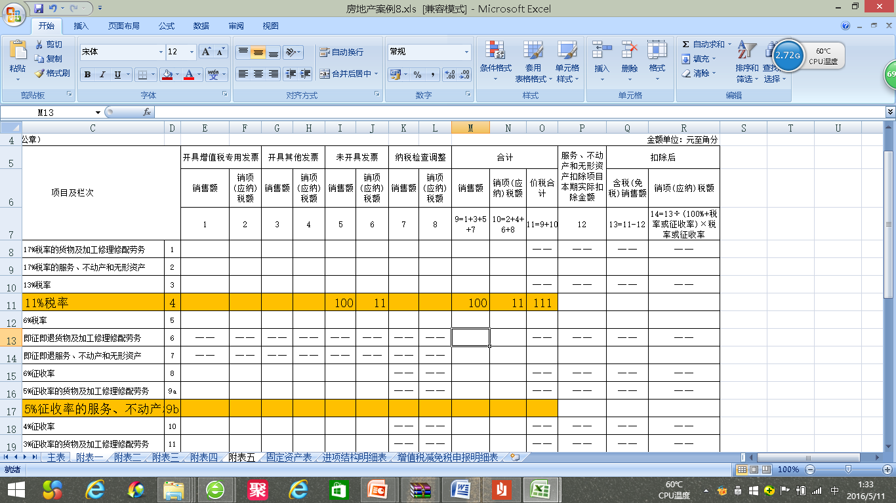

Slide 149
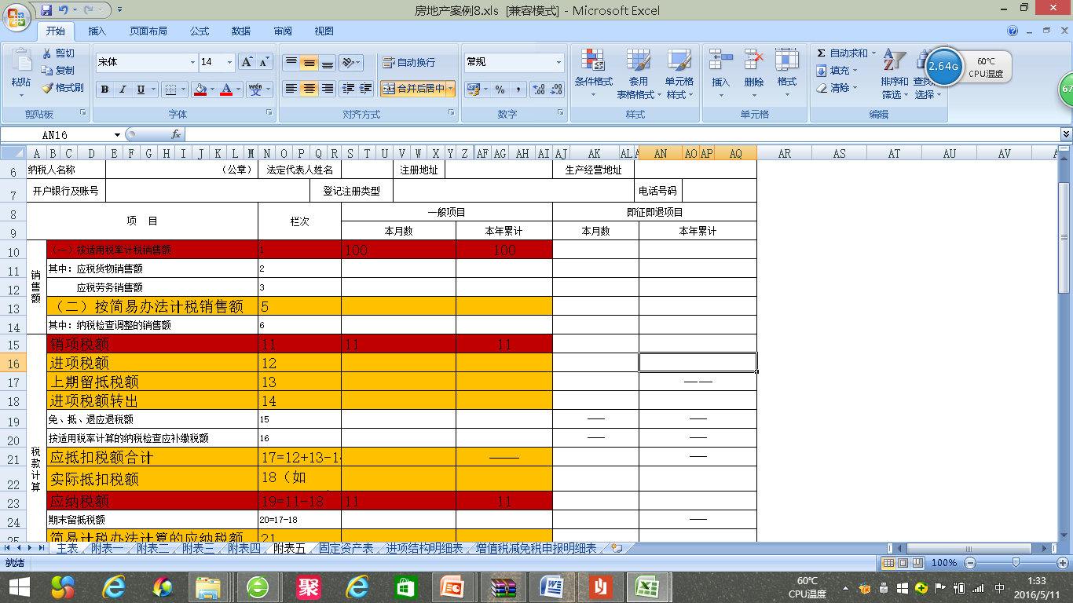

Slide 150
案例八 .购买税控设备、技术维护费。
某建筑企业2016年5月发生如下业务；
1.购买税控设备及技术维护费，取得普通发票2张，价税合计分别为490元和330元。
分析：购买税控设备及技术维护费，可以全额抵减增值税。
应纳税额减征额=490+330=820元

Slide 151
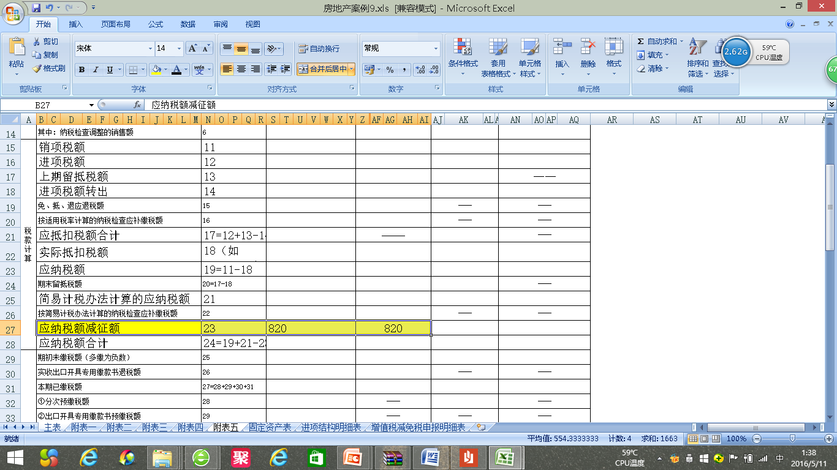

Slide 152
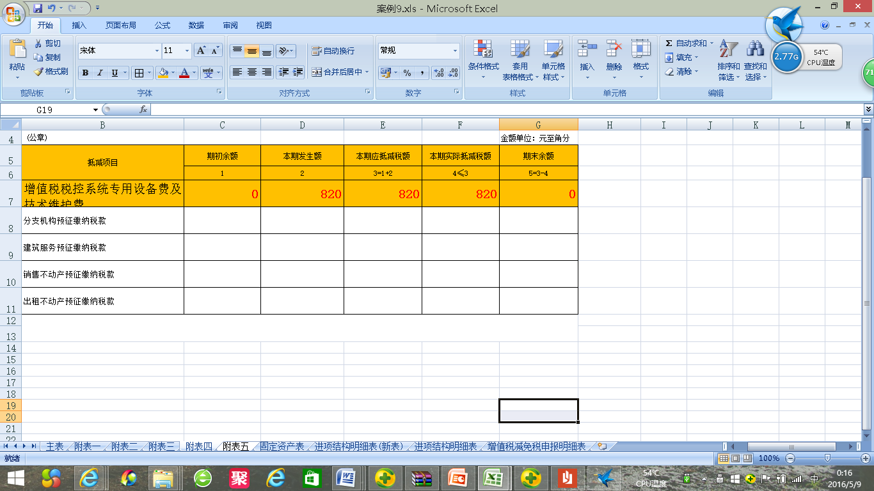

Slide 153
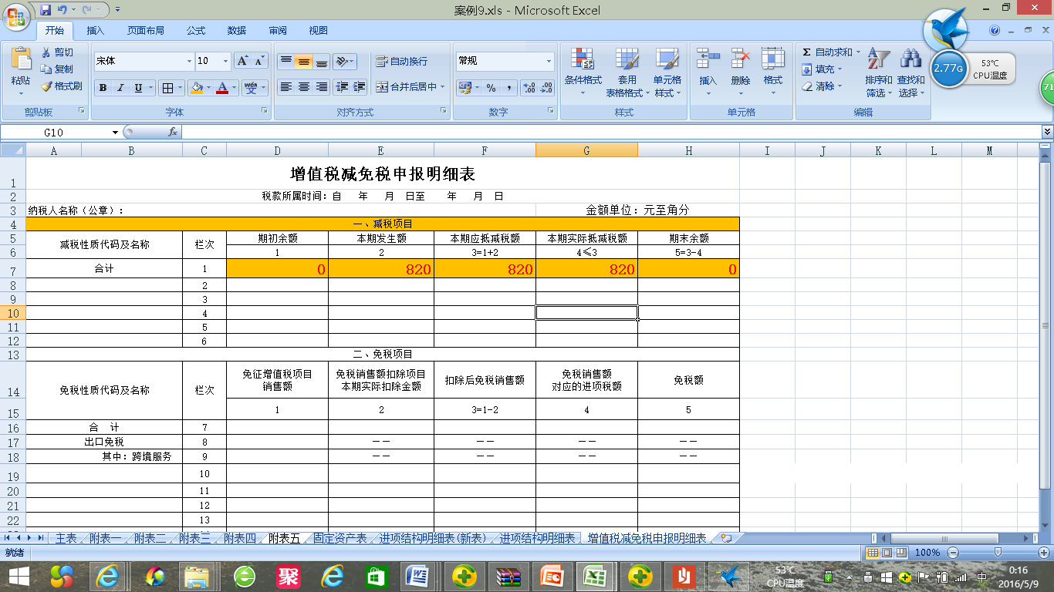

Slide 154
案例十九 购进不动产抵扣
2016 年 5 月 10 日， A公司 增值税一般纳税人购进办公大楼一座，该大楼用于公司办公，计入固定资产，并于次月开始计提折旧。5 月 20 日，该纳税人取得该大楼的增值税专用发票并认证相符，专用发票注明的金额为1000 万元，增值税税额为 110 万元。

Slide 155
1.业务分析：根据本不动产抵扣相关规定，110 万元进项税额中的 60%将在本期（2016 年 5 月）抵扣，剩余的 40%于取得扣税凭证的当月起第 13 个月（2017 年 5 月）抵扣。
本期不动产允许抵扣进项税额”，填写按规定本期实际申报抵扣的不动产进项税额。
本栏“税额”列＝《附列资料（五）》第 3 列“本期可抵扣不动产进项税额”

Slide 156


Slide 157


Slide 158
案例十 不动产用途发生变化
2016 年 6 月 5 日，某市 A 纳税人购进办公楼一座，金额 1000 万元，取得增值税专用发票 1 张，并已通过认证。该大楼专用于免税项目，计入固定资产，并于次月开始计提折旧，假定分 10 年计提，无残值。2017 年6 月，纳税人将该大楼改变用途，用于允许抵扣项目。

Slide 159
1.业务分析：按照现行政策规定，纳税人按照规定不得抵扣且未抵扣进项税额的不动产，发生用途改变，用于允许抵扣进项税额的应税项目，可在用途改变的次月将按公式计算出的可以抵扣的进项税额。
2.根据公式计算净值率
该项不动产的净值率=〔1000 万元－1000 万元÷（10×12）×12〕÷1000 万元＝90%
3.可抵扣进项税额＝增值税扣税凭证注明或计算的进项税额×不动产净值率=110 万×90%=99 万元

Slide 160
4.当期允许抵扣。
按照政策规定，该 99 万进项税额中的 60%于改变用途的次月抵扣，剩余的 40%于改变用途的次月起，第 13 个月抵扣。在 2017 年 7 月（税款所属期）能够抵扣 99 万元×60%=59.4万元。
5.剩余40%即39.6万元转入不动产待抵扣进项税额。

Slide 161


Slide 162


Slide 163

谢谢！敬请批评指正！

